Slide 1

博士学位论文答辩
高应变率下钢框架梁柱节点力学性能研究
指导教师：
赵宪忠教授 闫伸副教授
学生姓名：
魏叶云
答辩日期：
2026.10.08
Notes:
各位专家好，我是魏叶云，汇报题目是《高应变率下钢框架梁柱节点力学性能研究》。下面按照原稿的七章安排，汇报材料模型、节点试验、动力响应机理和实用计算方法。
来源与核对：原答辩稿PDF第1页
建议讲述时间：25–40秒

Slide 2

01
绪论
02
Q355钢应变依赖动力增大系数(SD-DIF)
03
Q355钢耦合动态断裂模型CD-LMVGM
04
钢框架梁柱节点动力冲击试验研究
05
钢框架梁柱节点动态响应机理
06
端板螺栓连接节点抗冲击承载力计算方法
07
结论与展望
2 / 80
Notes:
这一部分保持原稿的研究安排。汇报共分七章，依次介绍绪论、材料强化模型、动态断裂模型、节点动力试验、响应机理、承载力计算及结论展望。
来源与核对：原答辩稿PDF第2页
建议讲述时间：10–15秒

Slide 3
01
绪论
02
Q355钢应变依赖动力增大系数(SD-DIF)
03
Q355钢耦合动态断裂模型CD-LMVGM
04
钢框架梁柱节点动力冲击试验研究
05
钢框架梁柱节点动态响应机理
06
端板螺栓连接节点抗冲击承载力计算方法
07
结论与展望
3 / 80
Notes:
这一部分保持原稿的研究安排。先介绍研究背景、现有工作的不足及研究路线。
来源与核对：原答辩稿PDF第3页
建议讲述时间：10–15秒

Slide 4

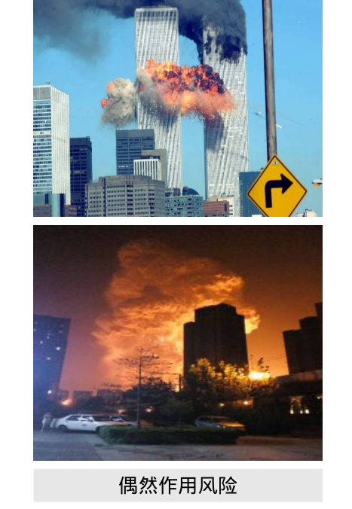
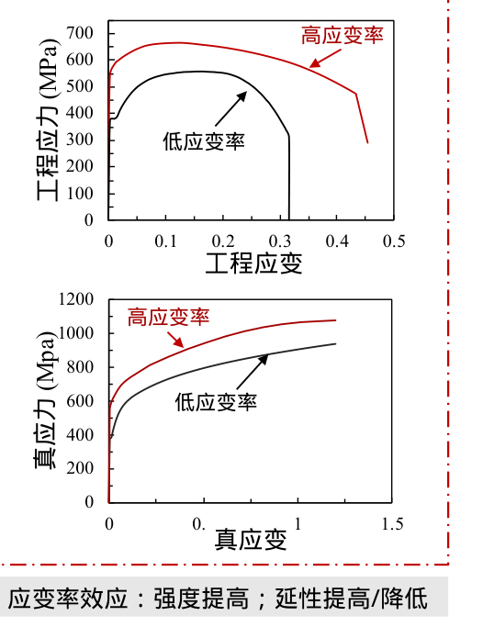
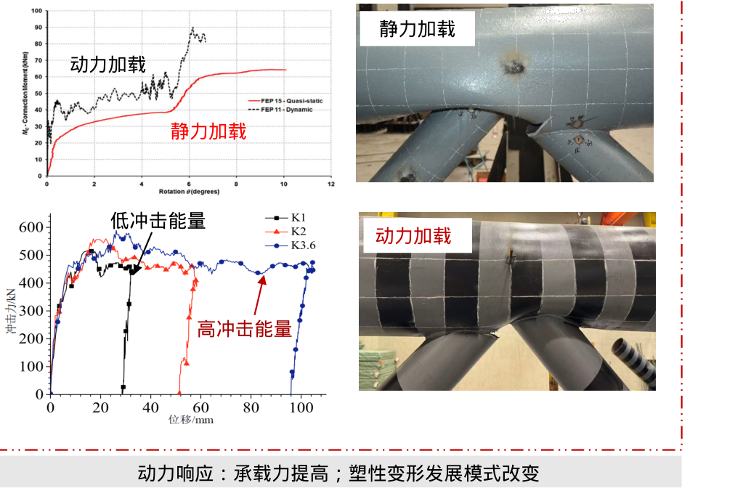
研究背景
偶然动力作用
材料速率效应
节点动力响应
爆炸与撞击对重要建筑和基础设施
材料强度与延性随应变率变化，静
节点承载、损伤与变形发展同时受
形成瞬态动力威胁。
力材性不足以代表冲击工况。
到材料和结构动力效应影响。
爆炸与冲击作用下，钢材的速率效应与节点的瞬态响应共同影响结构安全。
第1章 绪论
4 / 80
Notes:
本页重点说明研究背景。请先看图中的试验对象、比较工况与坐标定义，再结合曲线变化或局部破坏位置判断结果。爆炸与冲击作用下，钢材的速率效应与节点的瞬态响应共同影响结构安全。讲述时突出主要比较结果，区分本页观察与后续模型推论。
来源与核对：原答辩稿PDF第4页
建议讲述时间：25–40秒

Slide 5

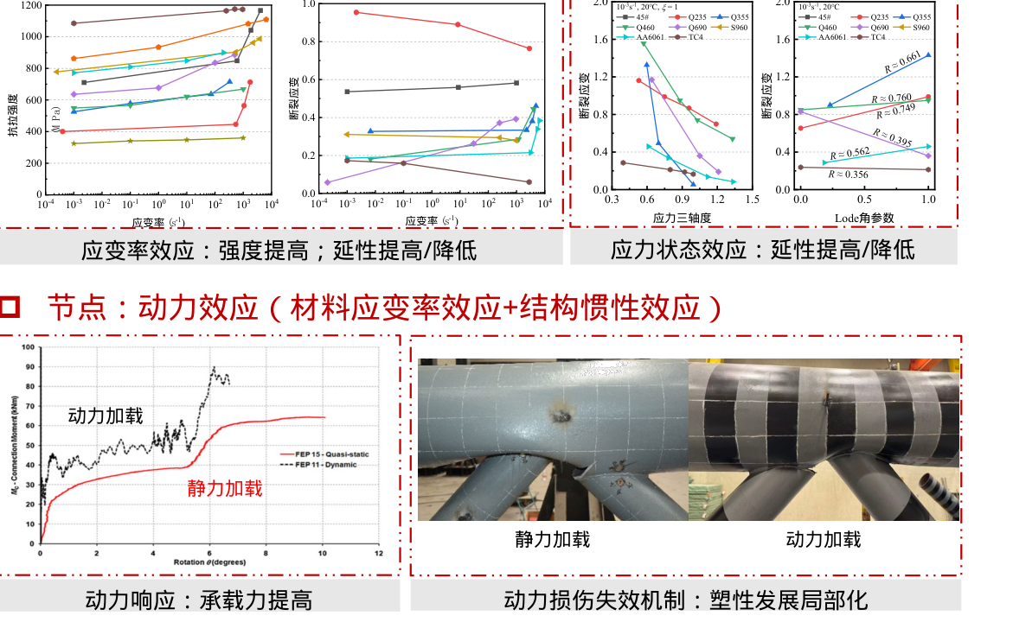
研究背景
偶然荷载与作用速率
材料与结构的双重影响
动力作用覆盖不同时间尺度；材料应变率与结构加载速率
材料强化与结构惯性共同影响节点峰值承载力，不能仅用
需要区分。
材料DIF代替节点动力修正。
节点抗冲击性能需要同时考虑材料应变率效应和结构惯性作用。
第1章 绪论
5 / 80
Notes:
本页重点说明研究背景。请先看图中的试验对象、比较工况与坐标定义，再结合曲线变化或局部破坏位置判断结果。节点抗冲击性能需要同时考虑材料应变率效应和结构惯性作用。 原稿对应证据包括：节点：动力效应（材料应变率效应+结构惯性效应）。讲述时突出主要比较结果，区分本页观察与后续模型推论。
来源与核对：原答辩稿PDF第5页
建议讲述时间：25–40秒

Slide 6
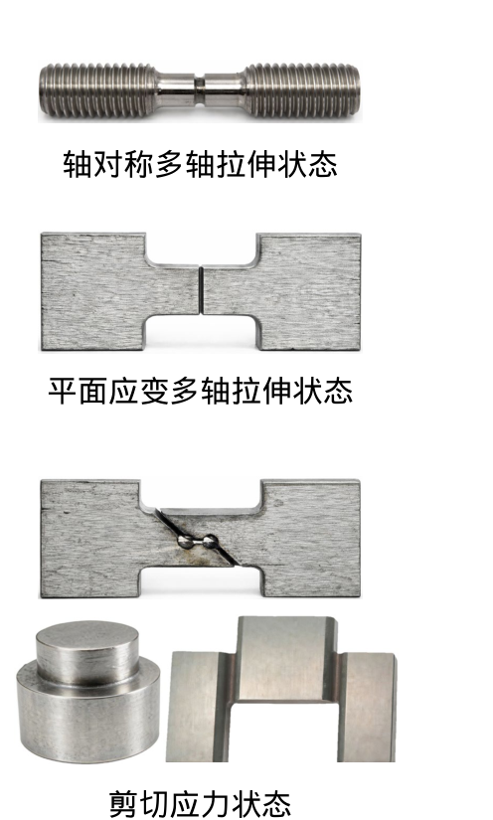
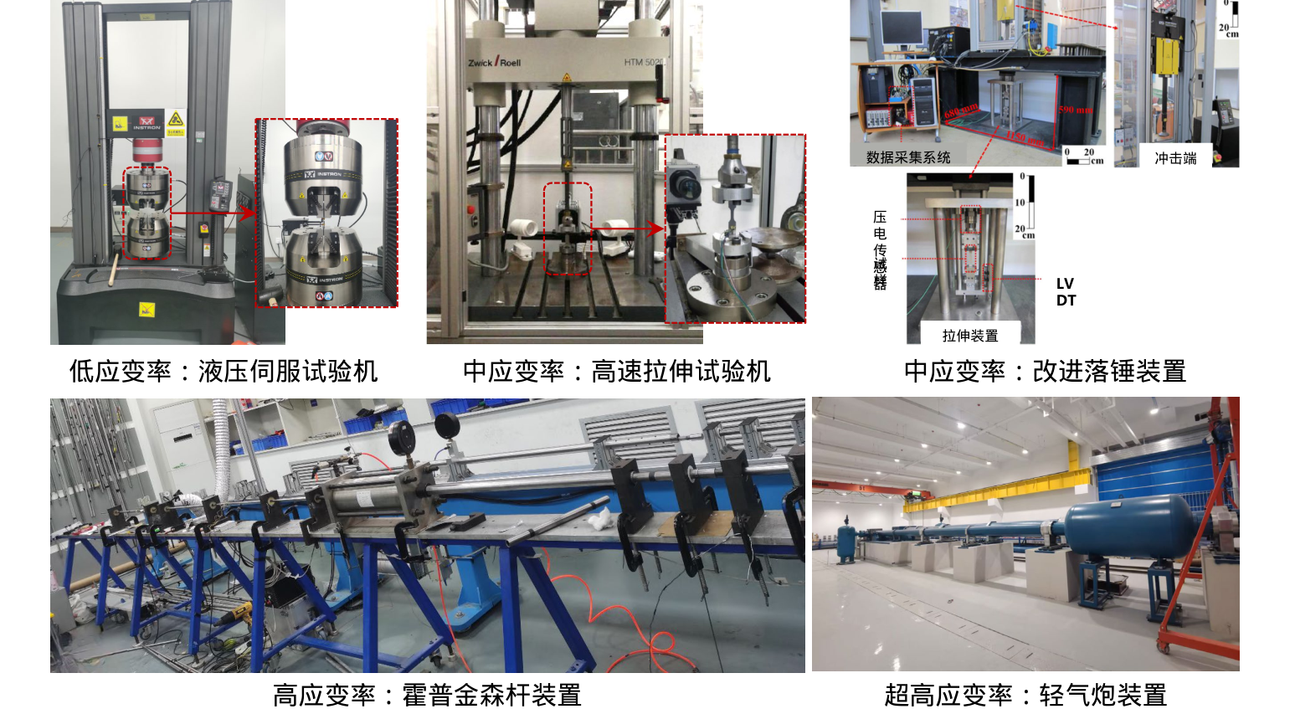
研究现状与不足
覆盖宽应变率的加载设备
形成多种应力状态的试样
采用低、中、高应变率加载设备，形成跨速率试验体系。
通过试样几何构造不同应力状态，支撑本构与断裂行为的
区分研究。
宽应变率范围与多应力状态试验，是建立节点动力材料输入的基础。
第1章 绪论
6 / 80
Notes:
本页重点说明研究现状与不足。请先看图中的试验对象、比较工况与坐标定义，再结合曲线变化或局部破坏位置判断结果。宽应变率范围与多应力状态试验，是建立节点动力材料输入的基础。讲述时突出主要比较结果，区分本页观察与后续模型推论。
来源与核对：原答辩稿PDF第6页
建议讲述时间：25–40秒

Slide 7
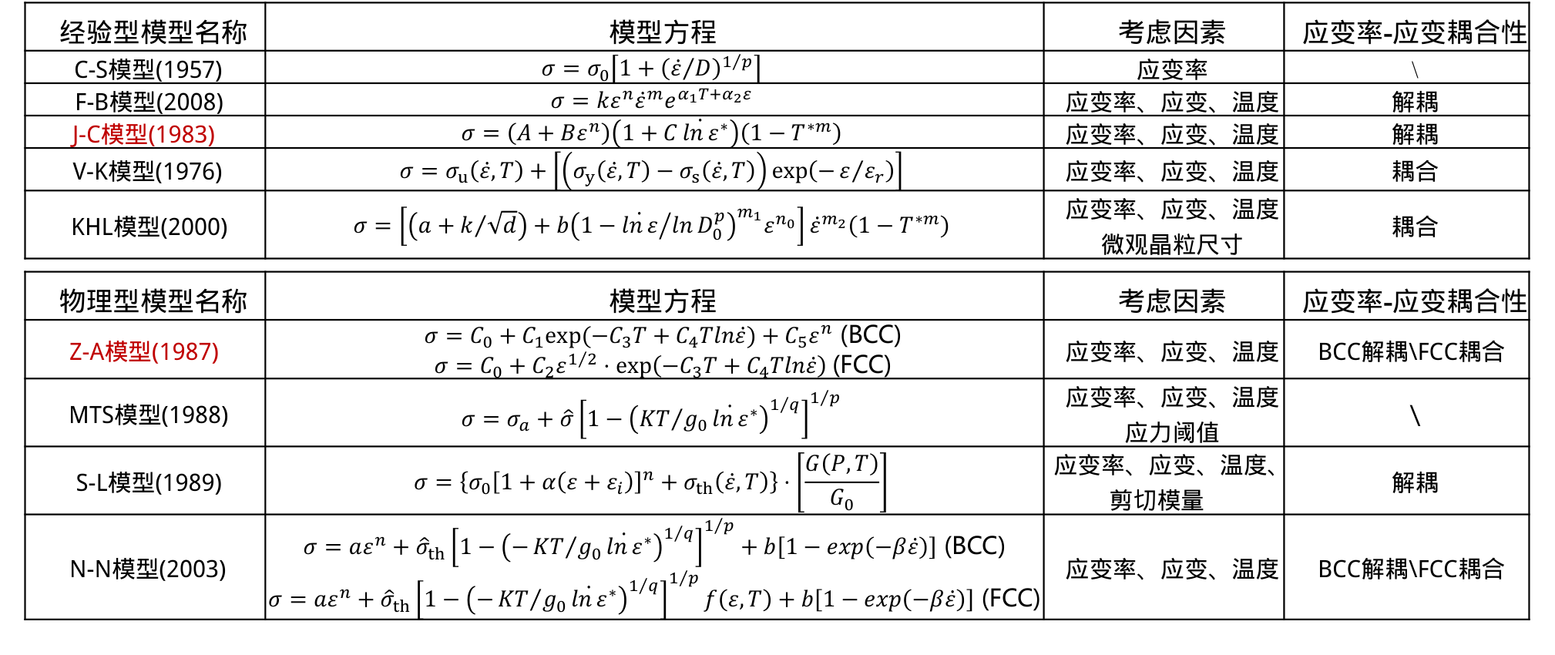
研究现状与不足
典型动态本构模型对比
比较经验模型与物理模型的参数数量、应变硬化表达和耦合形式。
现有本构模型难以统一描述强化幅度随塑性应变发展的变化规律。
第1章 绪论
7 / 80
Notes:
本页重点说明研究现状与不足。请先看图中的试验对象、比较工况与坐标定义，再结合曲线变化或局部破坏位置判断结果。现有本构模型难以统一描述强化幅度随塑性应变发展的变化规律。讲述时突出主要比较结果，区分本页观察与后续模型推论。
来源与核对：原答辩稿PDF第7页
建议讲述时间：25–40秒

Slide 8
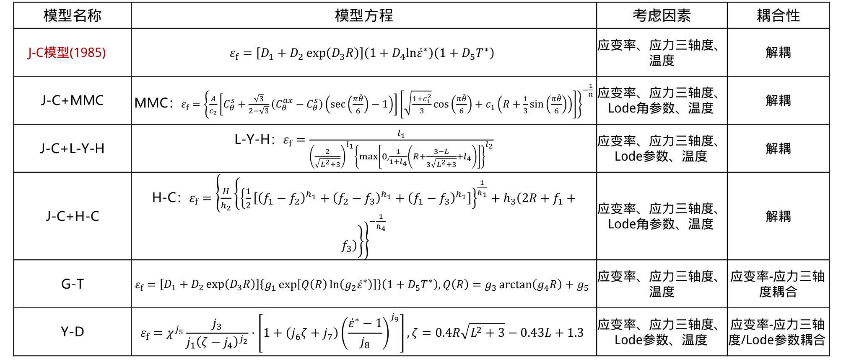
研究现状与不足
典型动态断裂模型对比
比较应力状态项、应变率项及耦合形式，明确动态断裂模型的改进方向。
动态断裂预测应同时描述应力状态、应变率及二者的耦合作用。
第1章 绪论
8 / 80
Notes:
本页重点说明研究现状与不足。请先看图中的试验对象、比较工况与坐标定义，再结合曲线变化或局部破坏位置判断结果。动态断裂预测应同时描述应力状态、应变率及二者的耦合作用。讲述时突出主要比较结果，区分本页观察与后续模型推论。
来源与核对：原答辩稿PDF第8页
建议讲述时间：25–40秒

Slide 9
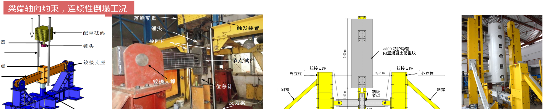
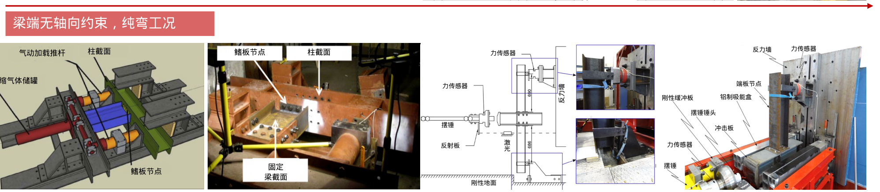
研究现状与不足
梁端轴向约束：连续倒塌相关研究
已有试验多包含梁端轴向约
束，受力机制与纯弯节点存在
差别。
梁端无轴向约束：纯弯工况
纯弯节点高速试验资料相对有
限，需要统一边界条件开展对
比。
节点冲击试验需要明确边界约束，避免将不同受力机制直接比较。
第1章 绪论
9 / 80
Notes:
本页重点说明研究现状与不足。请先看图中的试验对象、比较工况与坐标定义，再结合曲线变化或局部破坏位置判断结果。节点冲击试验需要明确边界约束，避免将不同受力机制直接比较。讲述时突出主要比较结果，区分本页观察与后续模型推论。
来源与核对：原答辩稿PDF第9页
建议讲述时间：25–40秒

Slide 10
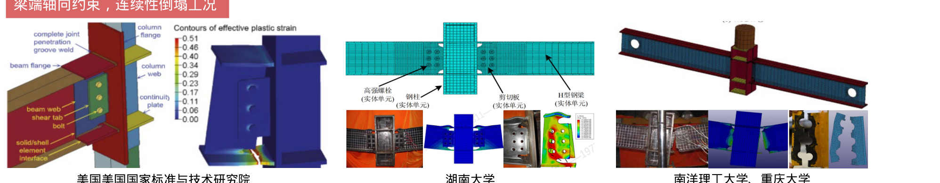
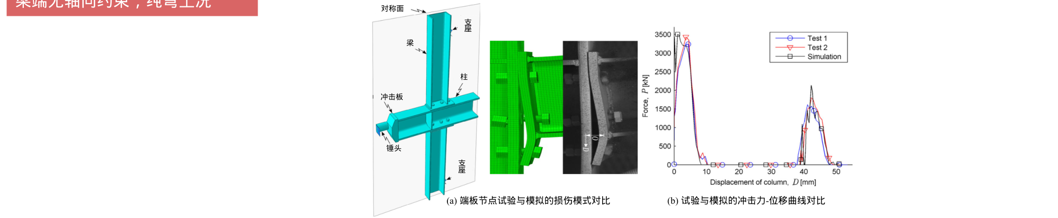
研究现状与不足
有轴向约束的数值研究
已有研究涉及多种连接及局部
破坏，但材料速率与惯性贡献
的分离仍需完善。
纯弯工况的数值研究
针对本研究边界条件验证整体
响应与局部损伤，形成可用于
参数分析的模型。
数值分析应在材料、响应时程和破坏模式三个层面完成验证。
第1章 绪论
10 / 80
Notes:
本页重点说明研究现状与不足。请先看图中的试验对象、比较工况与坐标定义，再结合曲线变化或局部破坏位置判断结果。数值分析应在材料、响应时程和破坏模式三个层面完成验证。讲述时突出主要比较结果，区分本页观察与后续模型推论。
来源与核对：原答辩稿PDF第10页
建议讲述时间：25–40秒

Slide 11
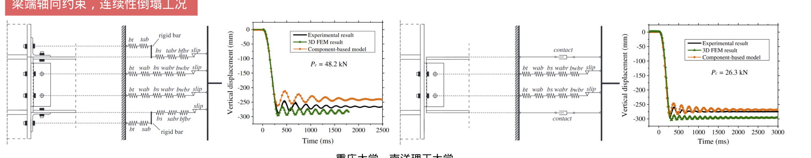
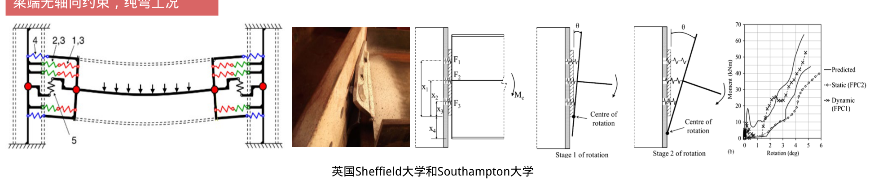
研究现状与不足
连续倒塌相关组件模型
组件法建立构造与承载力之间
的联系，可作为动力修正的静
力基准。
纯弯节点组件模型
在静力组件关系上进一步引入
动力强化差异及失效模式迁
移。
组件理论为承载力简化提供基础，动力强化和模式迁移仍需修正。
第1章 绪论
11 / 80
Notes:
本页重点说明研究现状与不足。请先看图中的试验对象、比较工况与坐标定义，再结合曲线变化或局部破坏位置判断结果。组件理论为承载力简化提供基础，动力强化和模式迁移仍需修正。讲述时突出主要比较结果，区分本页观察与后续模型推论。
来源与核对：原答辩稿PDF第11页
建议讲述时间：25–40秒

Slide 12
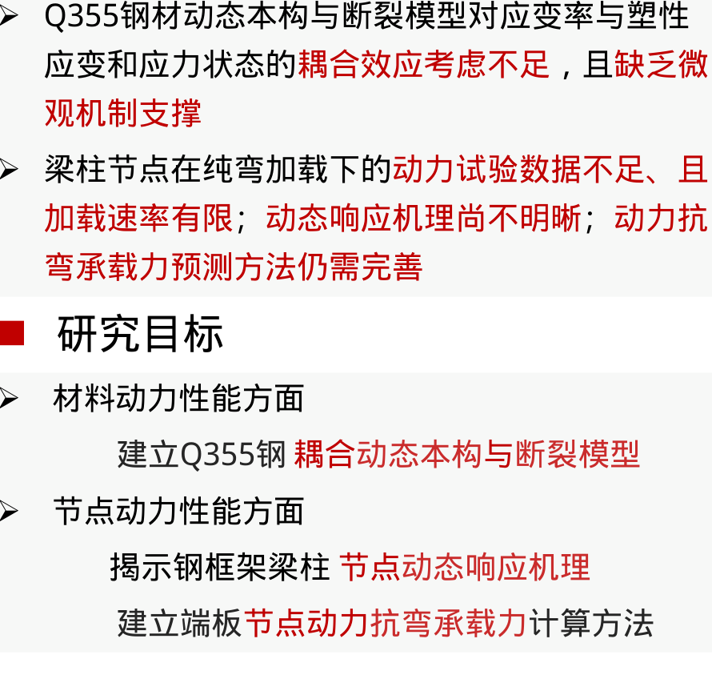
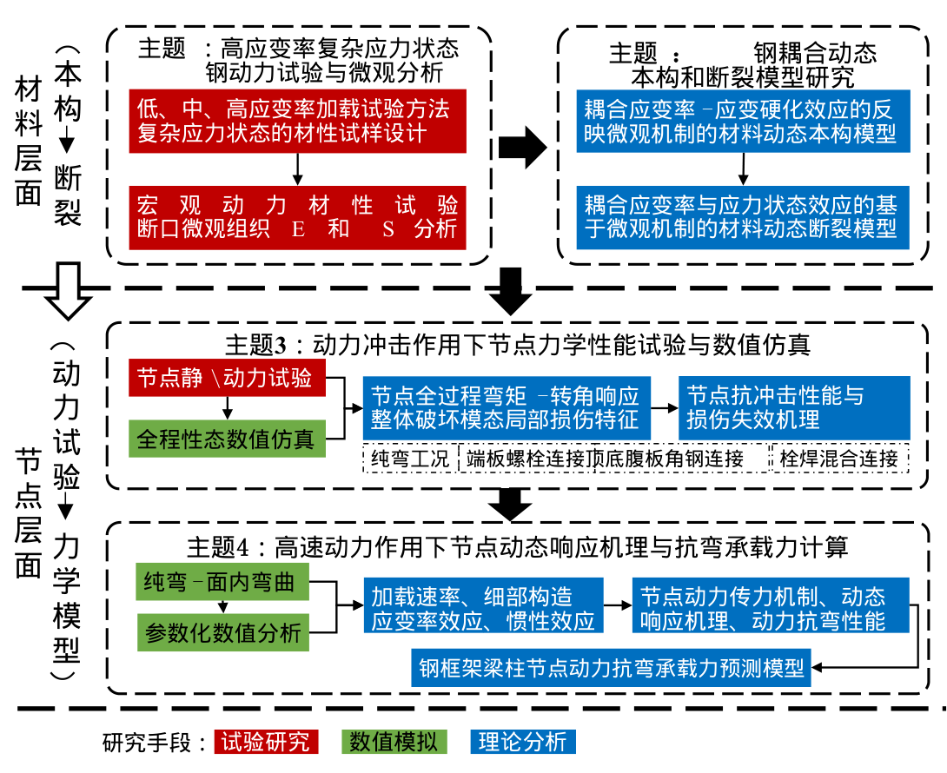
研究路线与研究内容
研究目标与关键问题
材料—节点—计算研究路线
从材料输入、节点动力试验、动态响应机理和计算方法四
材料模型用于节点分析；试验验证数值模型；机理分析支
方面形成逐层支撑。
撑承载力简化。
按照材料模型、节点试验、动力机理和实用计算的顺序，形成逐层验证的研究路线。
第1章 绪论
12 / 80
Notes:
本页重点说明研究路线与研究内容。请先看图中的试验对象、比较工况与坐标定义，再结合曲线变化或局部破坏位置判断结果。按照材料模型、节点试验、动力机理和实用计算的顺序，形成逐层验证的研究路线。 原稿对应证据包括：应变和应力状态的耦合效应考虑不足，且缺乏微；加载速率有限；动态响应机理尚不明晰；动力抗；建立Q355钢耦合动态本构与断裂模型。讲述时突出主要比较结果，区分本页观察与后续模型推论。
来源与核对：原答辩稿PDF第12页
建议讲述时间：25–40秒

Slide 13
01
绪论
02
Q355钢应变依赖动力增大系数(SD-DIF)
03
Q355钢耦合动态断裂模型CD-LMVGM
04
钢框架梁柱节点动力冲击试验研究
05
钢框架梁柱节点动态响应机理
06
端板螺栓连接节点抗冲击承载力计算方法
07
结论与展望
13 / 80
Notes:
这一部分保持原稿的研究安排。下面进入2章，结合前面结果，说明本章的研究方法、关键证据与主要结论。
来源与核对：原答辩稿PDF第13页
建议讲述时间：10–15秒

Slide 14
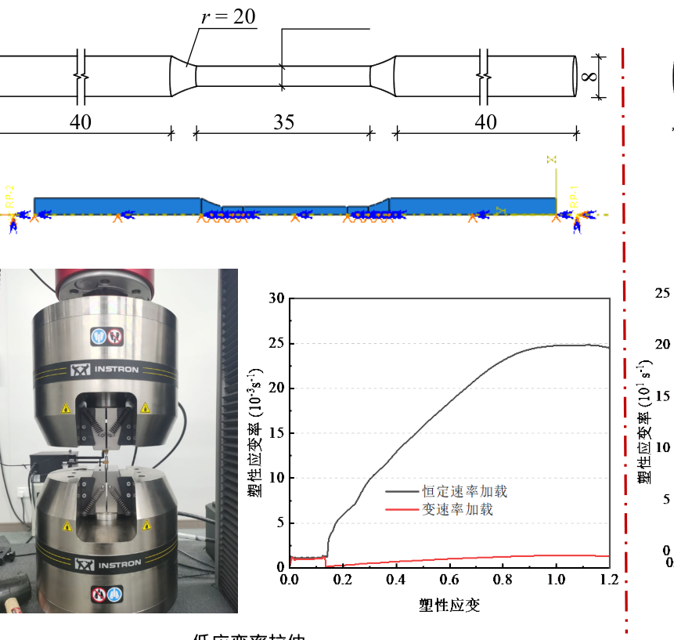
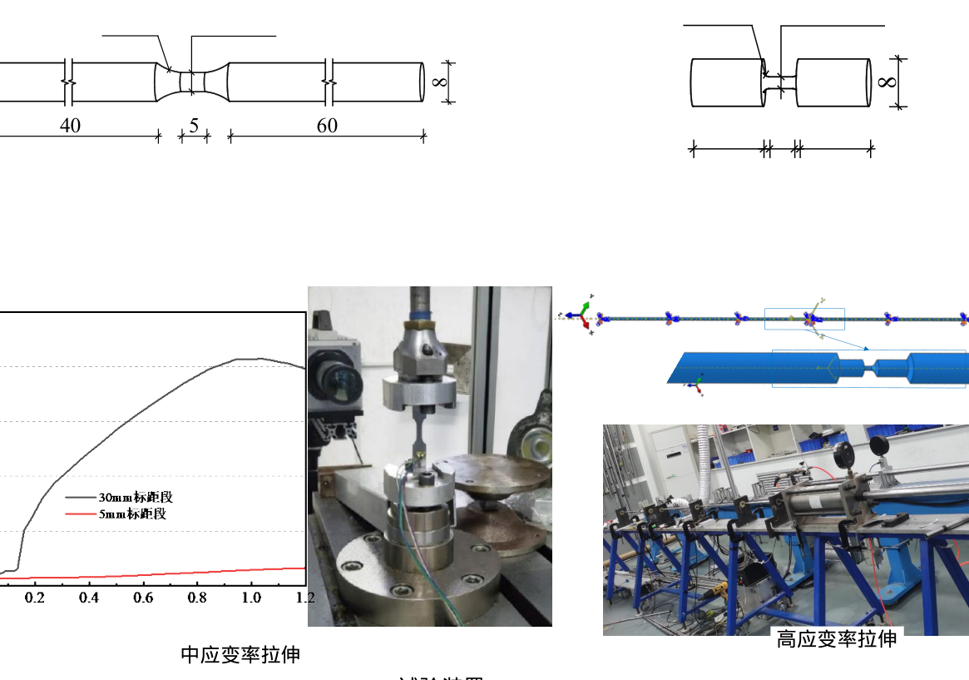
宏观动力材性试验
低应变率试验与试件
中高应变率试验与试件
获得准静力基准与低速动力响应，统一不同速率下的数据
采用高速拉伸与霍普金森杆装置，实现跨数量级应变率加
处理。
载。
多设备协同覆盖准静力到高速加载范围，获得Q355钢的全过程动力响应。
第2章 Q355钢应变依赖动力增大系数(SD-DIF)
14 / 80
Notes:
本页重点说明宏观动力材性试验。请先看图中的试验对象、比较工况与坐标定义，再结合曲线变化或局部破坏位置判断结果。多设备协同覆盖准静力到高速加载范围，获得Q355钢的全过程动力响应。讲述时突出主要比较结果，区分本页观察与后续模型推论。
来源与核对：原答辩稿PDF第14页
建议讲述时间：25–40秒

Slide 15
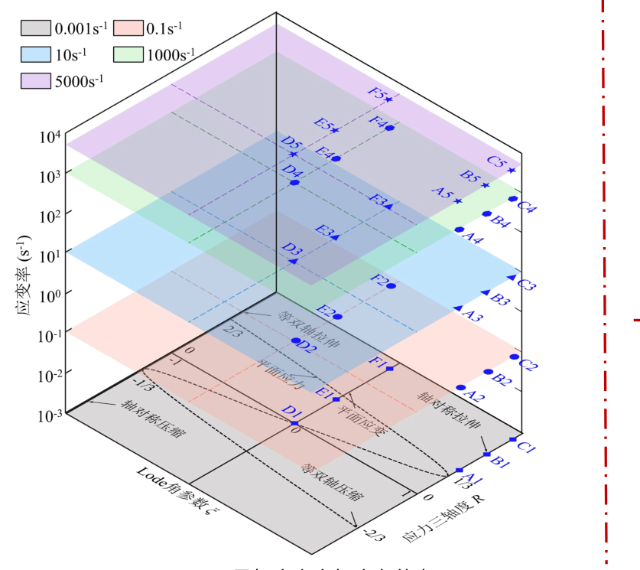
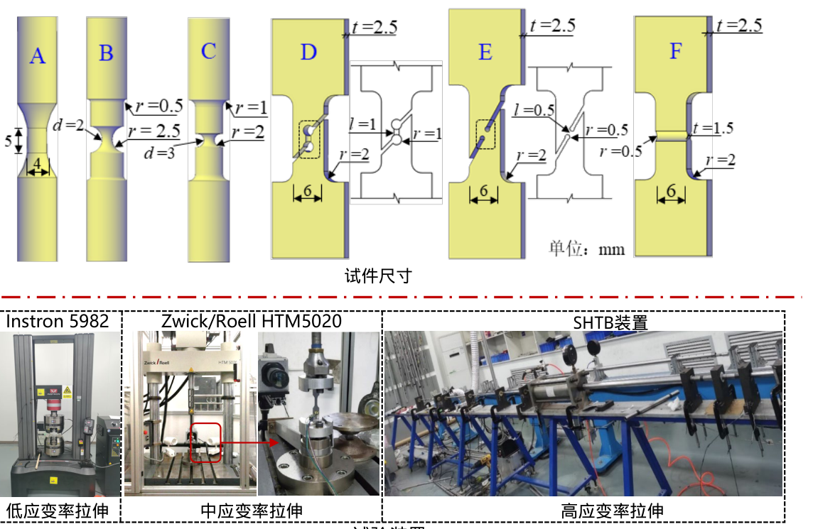
宏观动力材性试验
目标应变率—应力状态矩阵
六类试样及对应加载设备
五种目标应变率：0.001、0.1、10、1000、5000 s⁻¹。
A为单轴拉伸，B/C为多轴拉伸，D为纯剪切，E为拉剪复
合，F为平面应变拉伸。
五种目标应变率与六类应力状态共同构成材料试验矩阵。
第2章 Q355钢应变依赖动力增大系数(SD-DIF)
15 / 80
Notes:
本页重点说明宏观动力材性试验。请先看图中的试验对象、比较工况与坐标定义，再结合曲线变化或局部破坏位置判断结果。五种目标应变率与六类应力状态共同构成材料试验矩阵。 原稿对应证据包括：6种应力状态：轴对称单轴拉伸(A)、多轴拉伸(B、C)、纯剪切(D)、拉-剪复合(E)、平面应变多轴拉伸(F)。讲述时突出主要比较结果，区分本页观察与后续模型推论。
来源与核对：原答辩稿PDF第15页
建议讲述时间：25–40秒

Slide 16
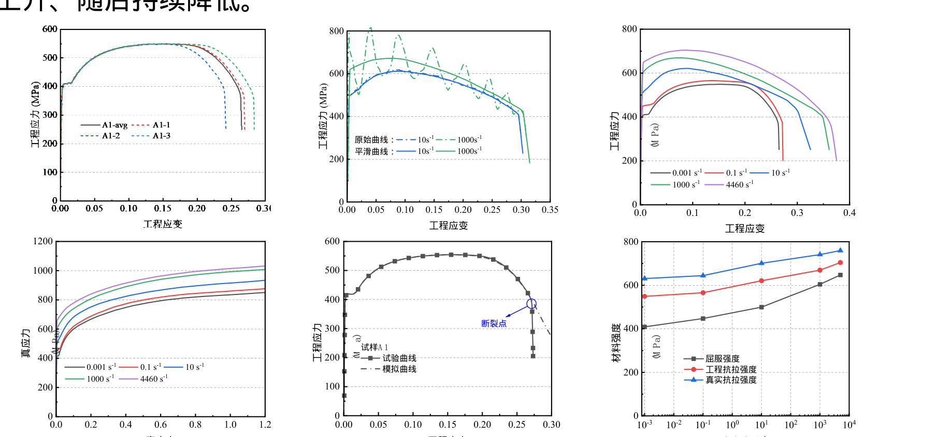
宏观动力材性试验结果
工程响应、真应力与动力增大系数
强度随应变率提高而增强；DIF随塑性应变发展变化，并非全过程常数。
材料强度随应变率提高而增大，其强化幅度随变形发展发生变化。
第2章 Q355钢应变依赖动力增大系数(SD-DIF)
16 / 80
Notes:
本页重点说明宏观动力材性试验结果。请先看图中的试验对象、比较工况与坐标定义，再结合曲线变化或局部破坏位置判断结果。材料强度随应变率提高而增大，其强化幅度随变形发展发生变化。讲述时突出主要比较结果，区分本页观察与后续模型推论。
来源与核对：原答辩稿PDF第16页
建议讲述时间：25–40秒

Slide 17
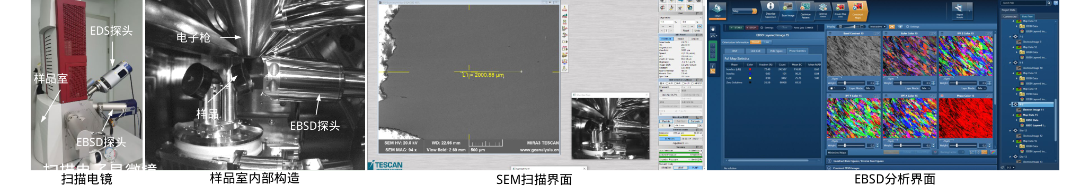
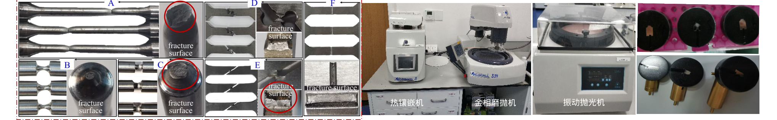
微观组织表征方法
SEM / EBSD表征
SEM用于断口与形貌观察，
EBSD用于晶粒、位错及织构分
析。
试样制备流程
取样、切割、镶嵌、研磨、抛
光及制样共同保证微观表征质
量。
通过SEM与EBSD，将宏观应力–应变响应与微观组织演化对应起来。
第2章 Q355钢应变依赖动力增大系数(SD-DIF)
17 / 80
Notes:
本页重点说明微观组织表征方法。请先看图中的试验对象、比较工况与坐标定义，再结合曲线变化或局部破坏位置判断结果。通过SEM与EBSD，将宏观应力–应变响应与微观组织演化对应起来。 原稿对应证据包括：自动金相磨抛机)、抛光(机械抛光；振动抛光，Vibrotech 300振动抛光机)。讲述时突出主要比较结果，区分本页观察与后续模型推论。
来源与核对：原答辩稿PDF第17页
建议讲述时间：25–40秒

Slide 18
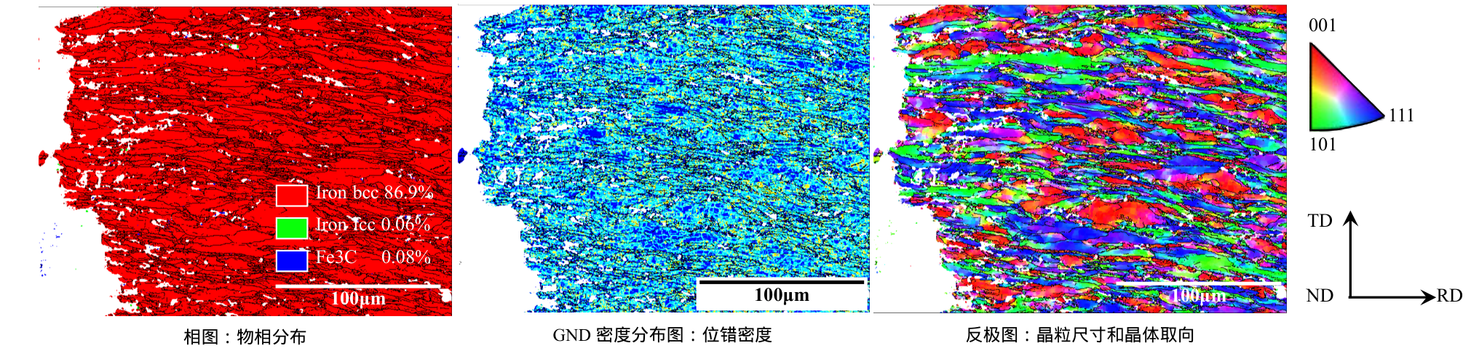
塑性变形机制
相图、几何必需位错与取向信息
从位错运动、晶粒尺度与晶间协调变形三个方面解释多晶体塑性响应。
位错、晶粒与织构的演化为塑性变形机制分析提供了微观证据。
第2章 Q355钢应变依赖动力增大系数(SD-DIF)
18 / 80
Notes:
本页重点说明塑性变形机制。请先看图中的试验对象、比较工况与坐标定义，再结合曲线变化或局部破坏位置判断结果。位错、晶粒与织构的演化为塑性变形机制分析提供了微观证据。 原稿对应证据包括：多晶体塑性的变形：晶内变形：位错运动（滑移、孪生）；晶间变形：克服晶界阻力（晶粒尺寸）和晶粒间协调变形（滑移系启动）。讲述时突出主要比较结果，区分本页观察与后续模型推论。
来源与核对：原答辩稿PDF第18页
建议讲述时间：25–40秒

Slide 19
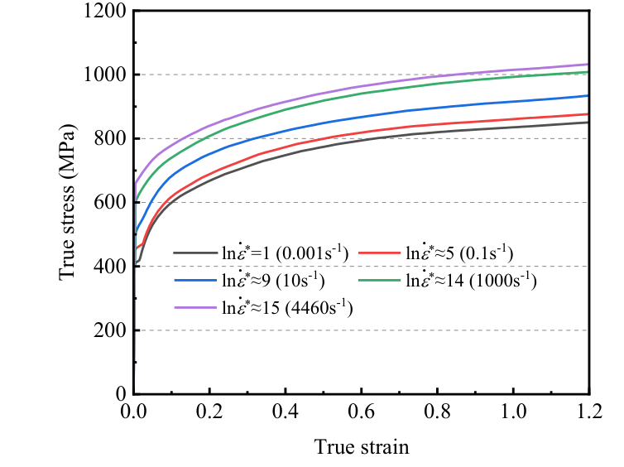
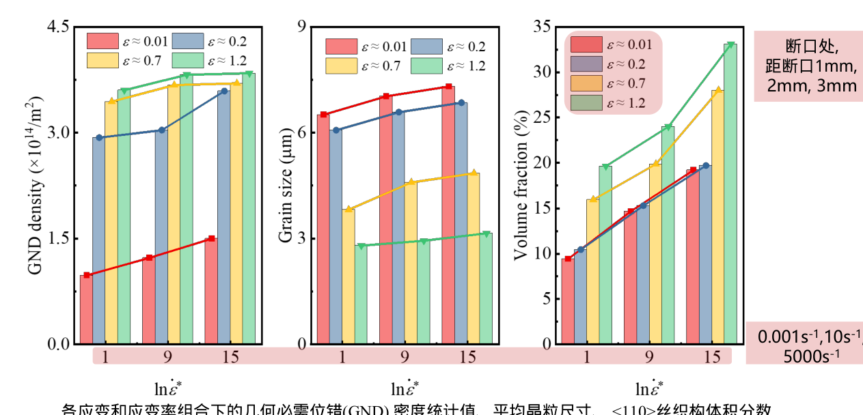
应变率效应
宏观真应力—应变响应
微观组织的定量变化
在同一应变水平下比较不同应变率，区分速率强化与应变
GND密度、晶粒尺度与织构变化相互作用，共同调节强化
硬化。
幅度。
宏观强化与微观组织演化相互对应，应变率效应具有明确的材料机制。
第2章 Q355钢应变依赖动力增大系数(SD-DIF)
19 / 80
Notes:
本页重点说明应变率效应。请先看图中的试验对象、比较工况与坐标定义，再结合曲线变化或局部破坏位置判断结果。宏观强化与微观组织演化相互对应，应变率效应具有明确的材料机制。 原稿对应证据包括：强度的宏观效应：应变率强化效应：应变率增加，强度提高；应变硬化效应：应变增加，强度提高；随应变发展，晶粒尺寸降低；随应变率提高，晶粒尺寸增加，晶粒细化可提高强度；随应变发展和应变率提高，<110>丝织构组分（bcc拉拔织构）增加，提高强度。讲述时突出主要比较结果，区分本页观察与后续模型推论。
来源与核对：原答辩稿PDF第19页
建议讲述时间：25–40秒

Slide 20
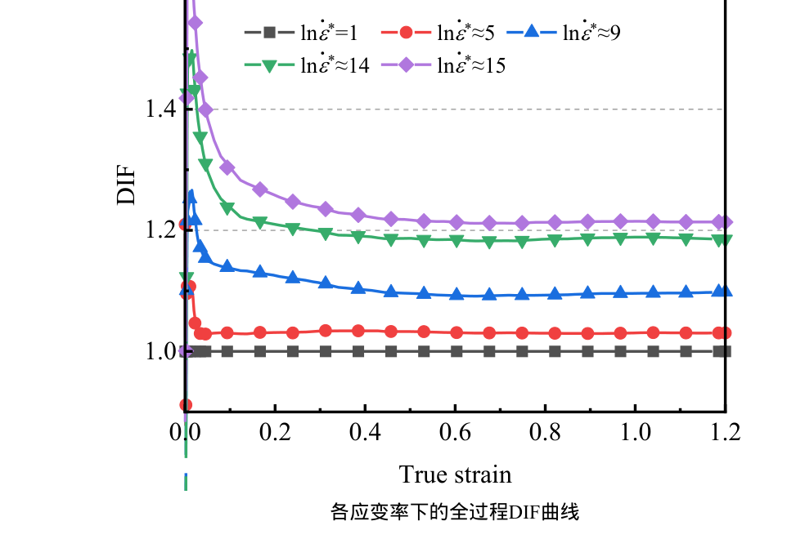
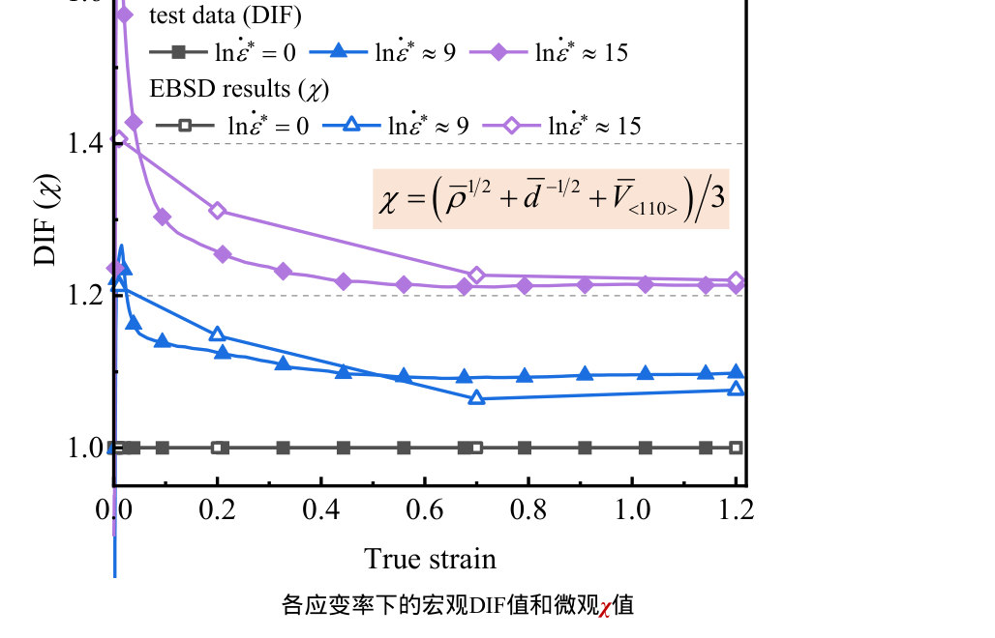
应变率效应的应变依赖性
宏观DIF随应变演化
微观组织指标与DIF对应关系
DIF在小应变区变化较快，随后随塑性应变发展逐步衰
宏、微观指标呈对应变化，为建立应变依赖模型提供依
减。
据。
DIF随真应变发展而变化，采用单一常数难以描述全过程强化效应。
第2章 Q355钢应变依赖动力增大系数(SD-DIF)
20 / 80
Notes:
本页重点说明应变率效应的应变依赖性。请先看图中的试验对象、比较工况与坐标定义，再结合曲线变化或局部破坏位置判断结果。DIF随真应变发展而变化，采用单一常数难以描述全过程强化效应。 原稿对应证据包括：微观效应指标 (χ) 等效于宏观的DIF，且两者的值接近 → 指标χ的可靠性；应变率效应与应变硬化耦合：应变增加，DIF值（宏观）和χ值（微观）减小，即，应变率效应降低。讲述时突出主要比较结果，区分本页观察与后续模型推论。
来源与核对：原答辩稿PDF第20页
建议讲述时间：25–40秒

Slide 21
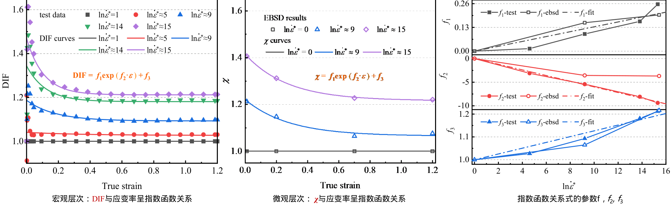
应变依赖的动力增大系数SD-DIF
宏观—微观拟合及参数关系
用指数关系描述DIF随应变的变化，再建立其参数与对数应变率之间的联系。
以应变与应变率为共同变量，构造具有应变依赖性的动力增大系数。
第2章 Q355钢应变依赖动力增大系数(SD-DIF)
21 / 80
Notes:
本页重点说明应变依赖的动力增大系数SD-DIF。请先看图中的试验对象、比较工况与坐标定义，再结合曲线变化或局部破坏位置判断结果。以应变与应变率为共同变量，构造具有应变依赖性的动力增大系数。 原稿对应证据包括：宏观的DIF与微观的χ值均与应变呈指数函数关系；全过程DIF模型：耦合应变率与应变。讲述时突出主要比较结果，区分本页观察与后续模型推论。
来源与核对：原答辩稿PDF第21页
建议讲述时间：25–40秒

Slide 22
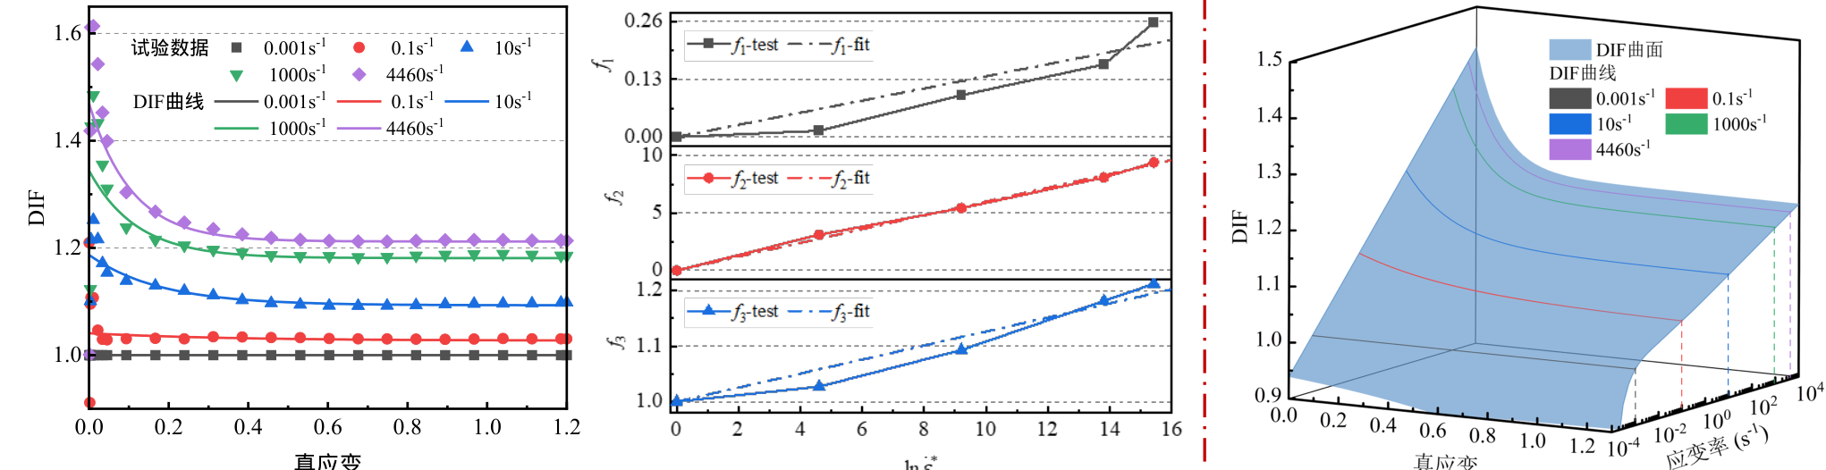
应变依赖的动力增大系数SD-DIF
SD-DIF拟合结果与预测曲面
DIF(ε, ε̇) = 1 + c₁ [exp(−c₂ ln ε̇* · ε) + c₃] ln ε̇*
三参数模型同时描述应变与应变率影响；c₁=0.013，c₂=0.599，c₃=0.949。
SD-DIF用三个独立参数描述强化幅度及其随应变发展的衰减规律。
第2章 Q355钢应变依赖动力增大系数(SD-DIF)
22 / 80
Notes:
本页重点说明应变依赖的动力增大系数SD-DIF。请先看图中的试验对象、比较工况与坐标定义，再结合曲线变化或局部破坏位置判断结果。SD-DIF用三个独立参数描述强化幅度及其随应变发展的衰减规律。 原稿对应证据包括：应变率效应与应变硬化效应耦合：应变率效应（DIF）随塑性应变增加而降低；应变率效应（DIF）与应变呈指数函数关系；SD-DIF模型：耦合应变率与应变。讲述时突出主要比较结果，区分本页观察与后续模型推论。
来源与核对：原答辩稿PDF第22页
建议讲述时间：25–40秒

Slide 23
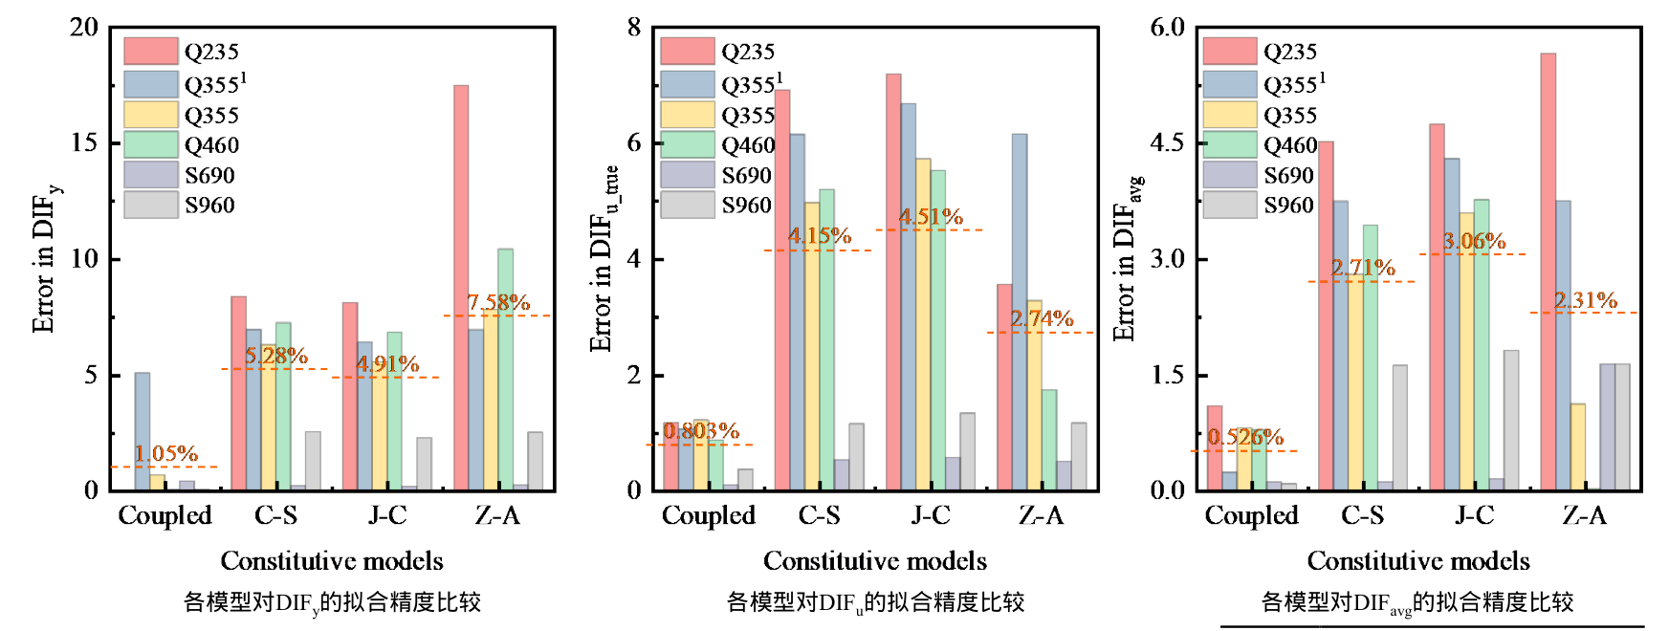
SD-DIF精度验证
多钢种DIF预测精度比较
屈服、极限及平均DIF预测RMSE分别为5.60%、4.38%、4.70%。
跨材料对比验证表明，SD-DIF能够兼顾屈服、极限和全过程强化的预测。
第2章 Q355钢应变依赖动力增大系数(SD-DIF)
23 / 80
Notes:
本页重点说明SD-DIF精度验证。请先看图中的试验对象、比较工况与坐标定义，再结合曲线变化或局部破坏位置判断结果。跨材料对比验证表明，SD-DIF能够兼顾屈服、极限和全过程强化的预测。 原稿对应证据包括：对于多种材料：Q235钢、Q355钢、Q460钢、S690钢、S960钢；相比传统非耦合模型：C-S、J-C、Z-A，本模型表现出一致的高拟合精度。讲述时突出主要比较结果，区分本页观察与后续模型推论。
来源与核对：原答辩稿PDF第23页
建议讲述时间：25–40秒

Slide 24
01
绪论
02
Q355钢应变依赖动力增大系数(SD-DIF)
03
Q355钢耦合动态断裂模型CD-LMVGM
04
钢框架梁柱节点动力冲击试验研究
05
钢框架梁柱节点动态响应机理
06
端板螺栓连接节点抗冲击承载力计算方法
07
结论与展望
24 / 80
Notes:
这一部分保持原稿的研究安排。下面进入3章，结合前面结果，说明本章的研究方法、关键证据与主要结论。
来源与核对：原答辩稿PDF第24页
建议讲述时间：10–15秒

Slide 25
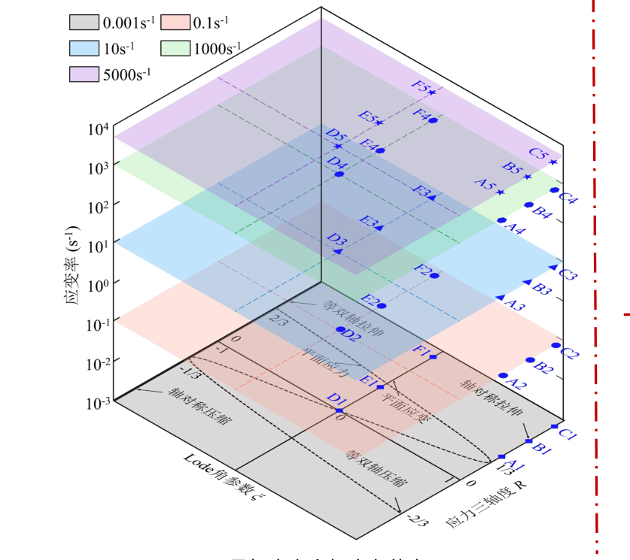
宏观动力材性试验
五种应变率与六类应力状态
断裂试样及试验设备
标定与验证覆盖单轴、多轴、纯剪、拉剪复合及平面应变
通过几何变化控制应力状态，获得动态断裂模型所需的多
拉伸。
状态数据。
不同几何试样形成六类应力状态，为动态断裂模型提供标定与验证数据。
第3章 Q355钢耦合动态断裂模型CD-LMVGM
25 / 80
Notes:
本页重点说明宏观动力材性试验。请先看图中的试验对象、比较工况与坐标定义，再结合曲线变化或局部破坏位置判断结果。不同几何试样形成六类应力状态，为动态断裂模型提供标定与验证数据。 原稿对应证据包括：6种应力状态：轴对称单轴拉伸(A)、多轴拉伸(B、C)、纯剪切(D)、拉-剪复合(E)、平面应变多轴拉伸(F)。讲述时突出主要比较结果，区分本页观察与后续模型推论。
来源与核对：原答辩稿PDF第25页
建议讲述时间：25–40秒

Slide 26
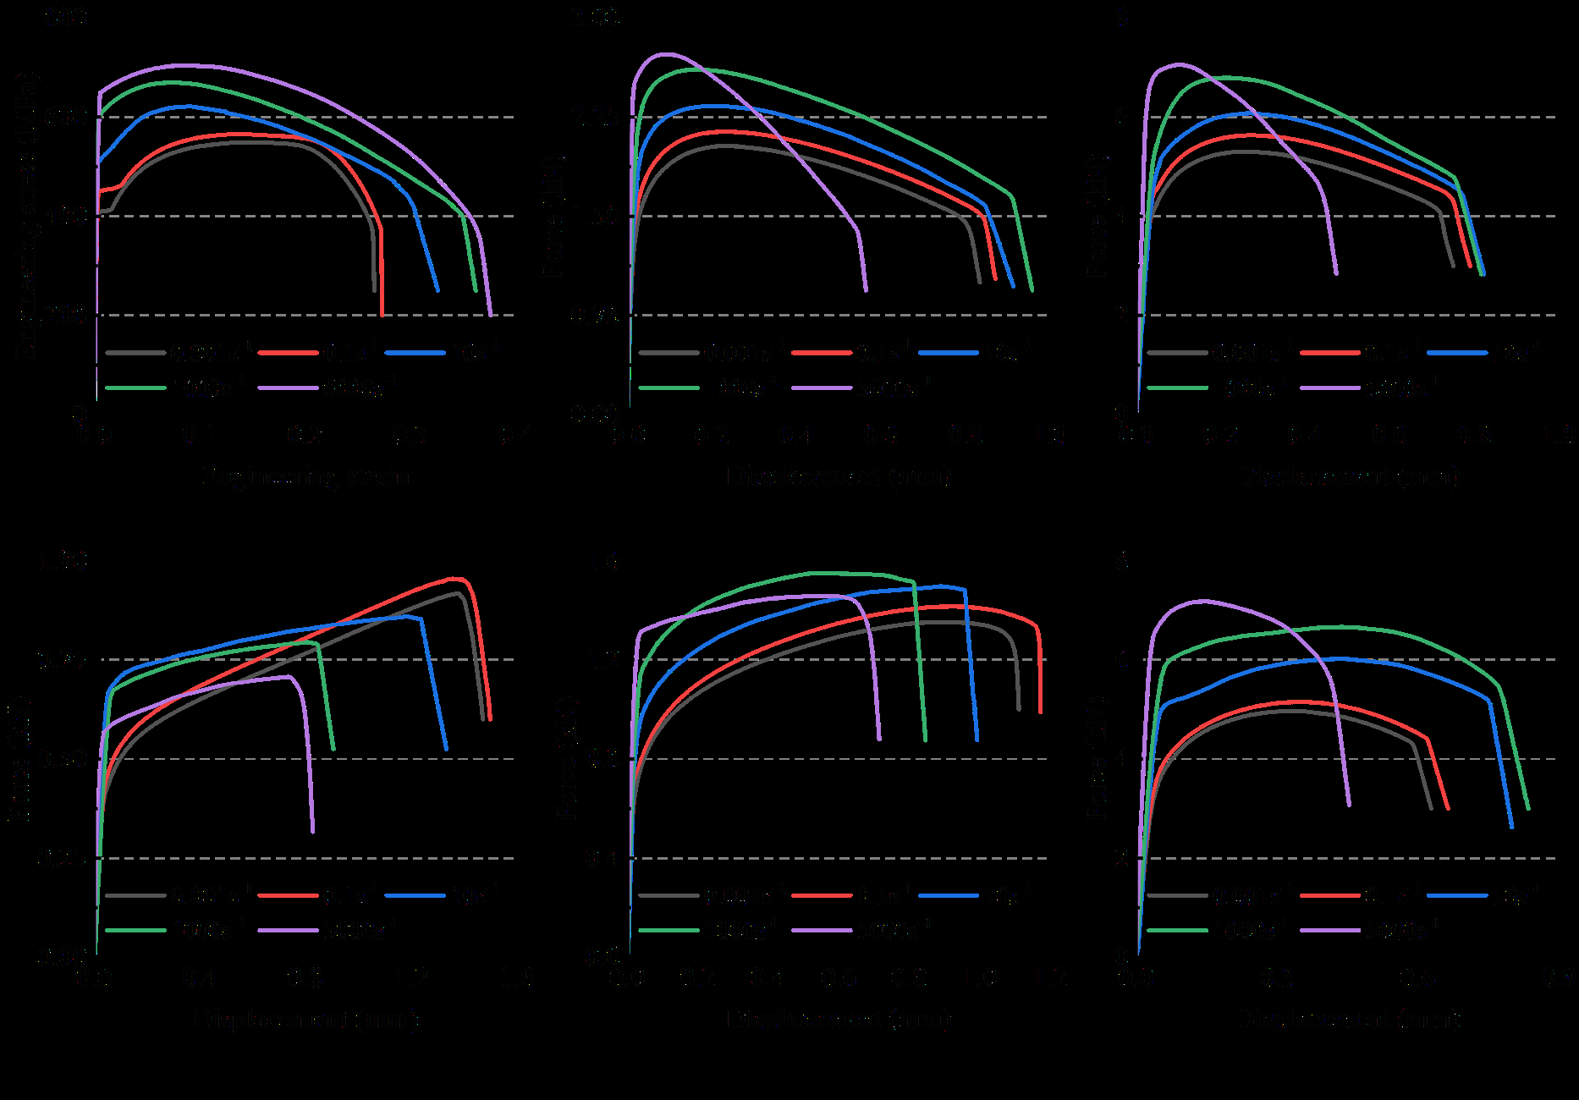
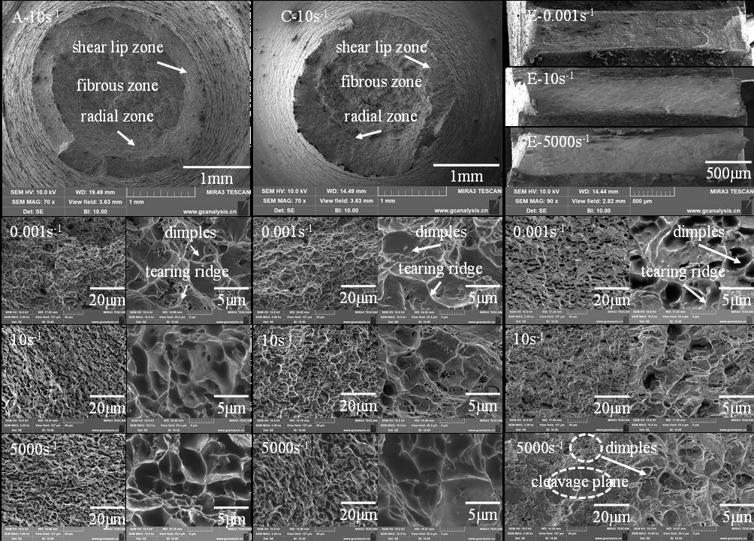
动力试验结果
不同试样的动力响应
典型断口与微观形貌
比较同一试样在不同应变率下的力学响应，识别强化及断
结合断口形貌解释不同应力状态下的断裂机制。
裂差异。
拉伸主导与剪切主导状态下，断裂响应呈现不同的应变率依赖规律。
第3章 Q355钢耦合动态断裂模型CD-LMVGM
26 / 80
Notes:
本页重点说明动力试验结果。请先看图中的试验对象、比较工况与坐标定义，再结合曲线变化或局部破坏位置判断结果。拉伸主导与剪切主导状态下，断裂响应呈现不同的应变率依赖规律。讲述时突出主要比较结果，区分本页观察与后续模型推论。
来源与核对：原答辩稿PDF第26页
建议讲述时间：25–40秒

Slide 27
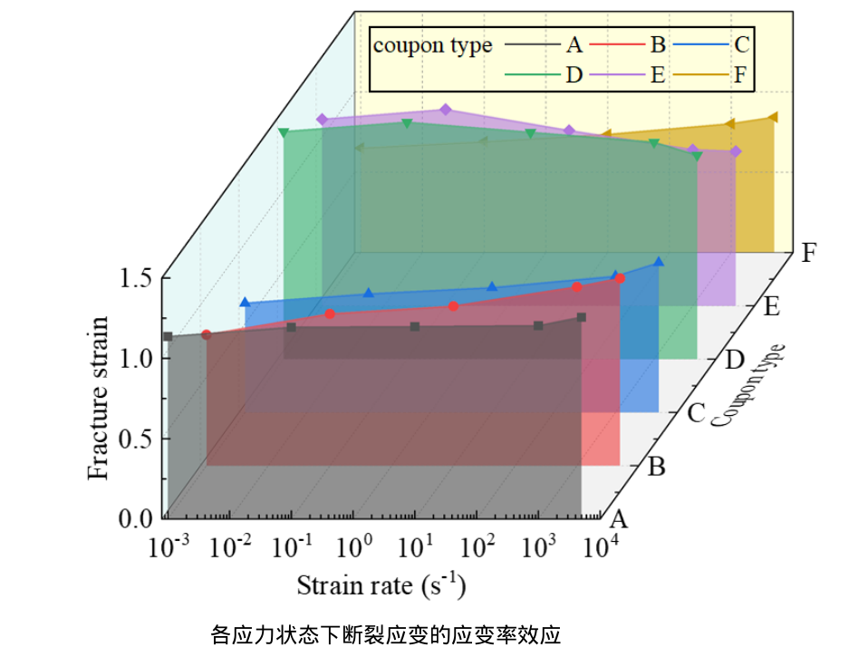
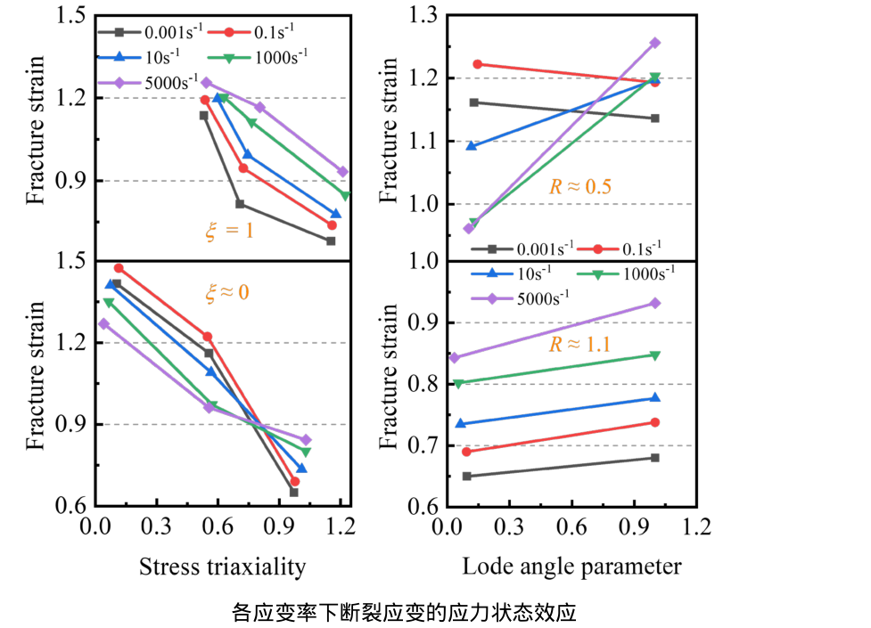
宏观断裂特性的应变率与应力状态效应
应变率对断裂应变的影响
应力三轴度与Lode角参数影响
拉伸主导与剪切主导状态呈不同速率依赖方向。
应力状态调节断裂应变，同时改变其对应变率的敏感性。
断裂应变的速率效应受应力状态调节，不能简单采用统一正向强化。
第3章 Q355钢耦合动态断裂模型CD-LMVGM
27 / 80
Notes:
本页重点说明宏观断裂特性的应变率与应力状态效应。请先看图中的试验对象、比较工况与坐标定义，再结合曲线变化或局部破坏位置判断结果。断裂应变的速率效应受应力状态调节，不能简单采用统一正向强化。 原稿对应证据包括：应变率效应：应变率提高，A, B, C, F：延性增强；；应力状态效应：应力三轴度提高，延性降低；。讲述时突出主要比较结果，区分本页观察与后续模型推论。
来源与核对：原答辩稿PDF第27页
建议讲述时间：25–40秒

Slide 28
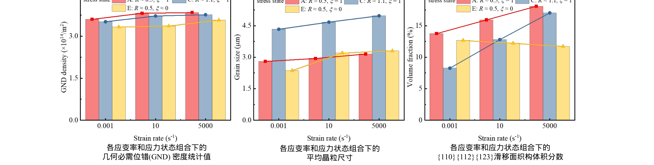
微观组织演化的应变率与应力状态效应
GND、晶粒与织构演化
应变率与应力状态共同调节位错增殖、晶粒变形和织构发展。
微观组织对应变率和应力状态的响应，为宏观断裂差异提供解释。
第3章 Q355钢耦合动态断裂模型CD-LMVGM
28 / 80
Notes:
本页重点说明微观组织演化的应变率与应力状态效应。请先看图中的试验对象、比较工况与坐标定义，再结合曲线变化或局部破坏位置判断结果。微观组织对应变率和应力状态的响应，为宏观断裂差异提供解释。 原稿对应证据包括：应变率提高，位错密度增加，降低延性；晶粒尺寸增加，增强延性；；A、C的滑移面织构组分增加，增强延性；E的相应组分降低，降低延性；应力三轴度提高，从A到C，位错密度降低，晶粒尺寸增大，织构组分降低，延性降低。讲述时突出主要比较结果，区分本页观察与后续模型推论。
来源与核对：原答辩稿PDF第28页
建议讲述时间：25–40秒

Slide 29
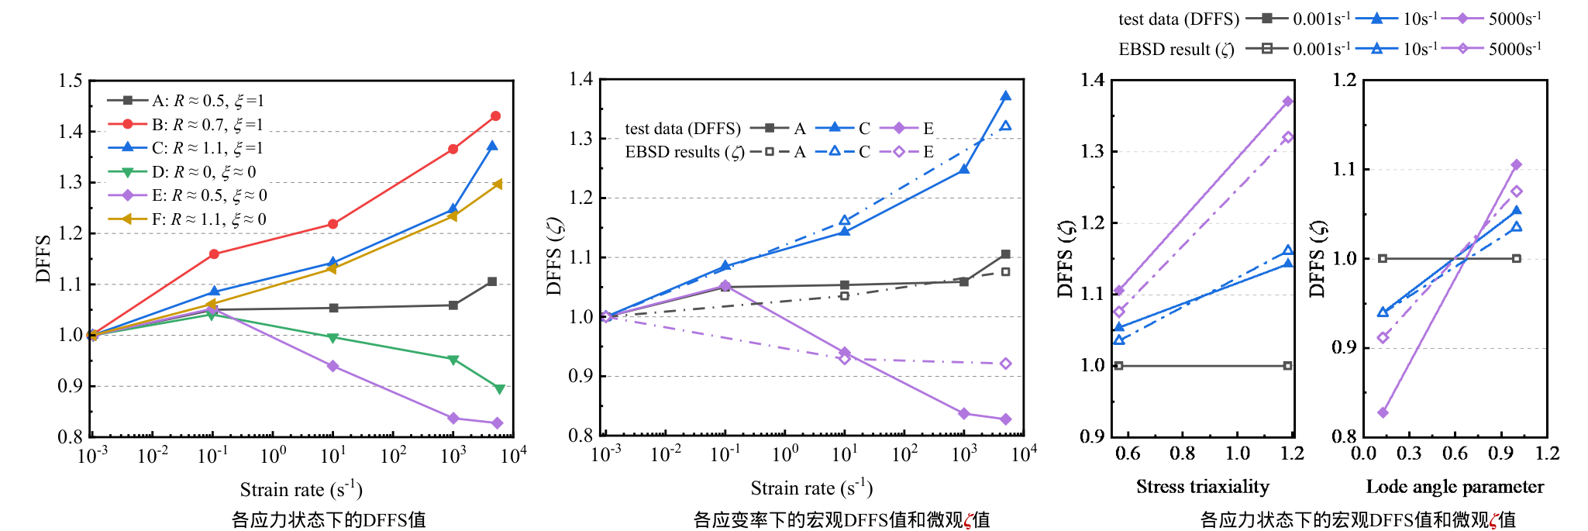
应变率与应力状态的耦合效应
宏观DFFS与微观指标的耦合规律
DFFS随应变率和应力状态共同变化，需要在速率项中显式引入状态变量。
应变率效应的方向与幅度随应力状态变化，需要在模型中显式耦合。
第3章 Q355钢耦合动态断裂模型CD-LMVGM
29 / 80
Notes:
本页重点说明应变率与应力状态的耦合效应。请先看图中的试验对象、比较工况与坐标定义，再结合曲线变化或局部破坏位置判断结果。应变率效应的方向与幅度随应力状态变化，需要在模型中显式耦合。 原稿对应证据包括：微观效应指标 (ζ) 等效于宏观的DFFS，且两者的值接近 → 指标ζ的可靠性；应变率效应与应力状态耦合：应力三轴度增加，DFFS值（宏观）和ζ值（微观）增大；Lode角参数增加，DFFS值（宏观）和ζ值（微观）增大。讲述时突出主要比较结果，区分本页观察与后续模型推论。
来源与核对：原答辩稿PDF第29页
建议讲述时间：25–40秒

Slide 30
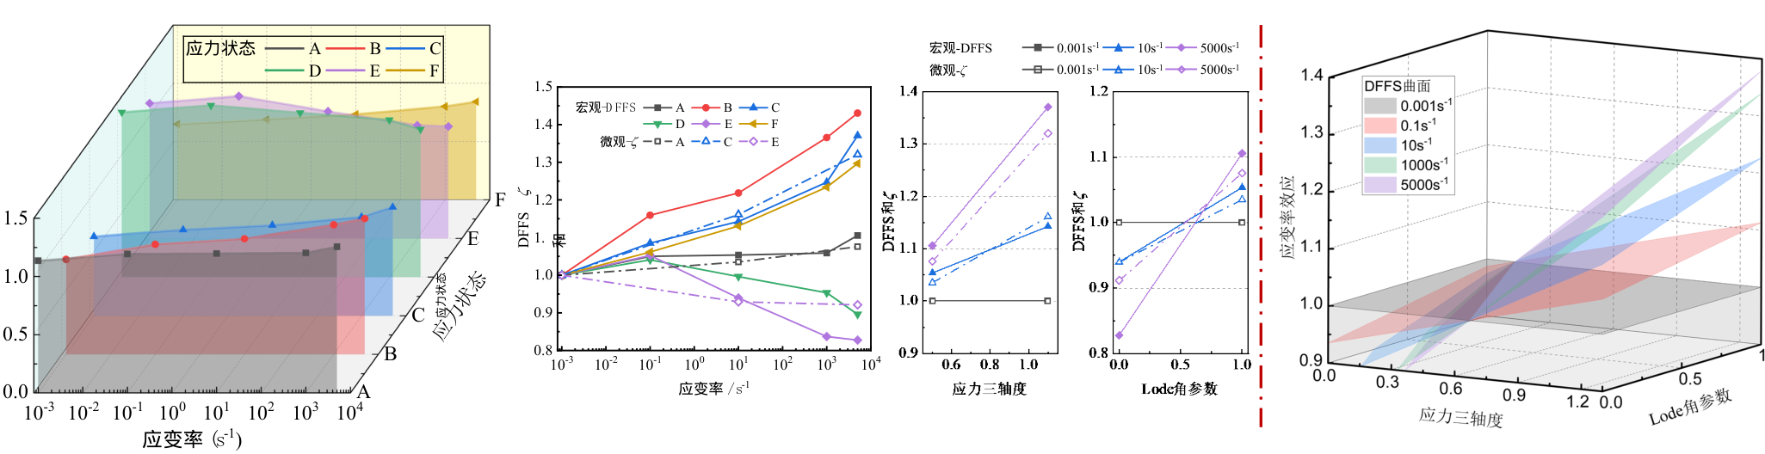
耦合动态断裂模型
动态断裂的耦合建模依据
εf = α exp(−βR + γξ) [1 + (μR + λξ + η) ln ε̇*]
准静力LMVGM描述状态效应，耦合DFFS描述状态相关的应变率效应。
将应力状态相关的DFFS与准静力断裂面结合，构建耦合动态断裂模型。
第3章 Q355钢耦合动态断裂模型CD-LMVGM
30 / 80
Notes:
本页重点说明耦合动态断裂模型。请先看图中的试验对象、比较工况与坐标定义，再结合曲线变化或局部破坏位置判断结果。将应力状态相关的DFFS与准静力断裂面结合，构建耦合动态断裂模型。 原稿对应证据包括：应变率与应力状态效应耦合：拉伸主导应力状态下(A/B/C/F)应变率效应为正，剪切主导应力状态下为负；应变率效应（DFFS值，宏观；ζ值，微观）与ln应变率近似线性相关；应变率效应（DFFS值，宏观；和ζ值，微观）随应力三轴度和Lode角参数增加而增大。讲述时突出主要比较结果，区分本页观察与后续模型推论。
来源与核对：原答辩稿PDF第30页
建议讲述时间：25–40秒

Slide 31
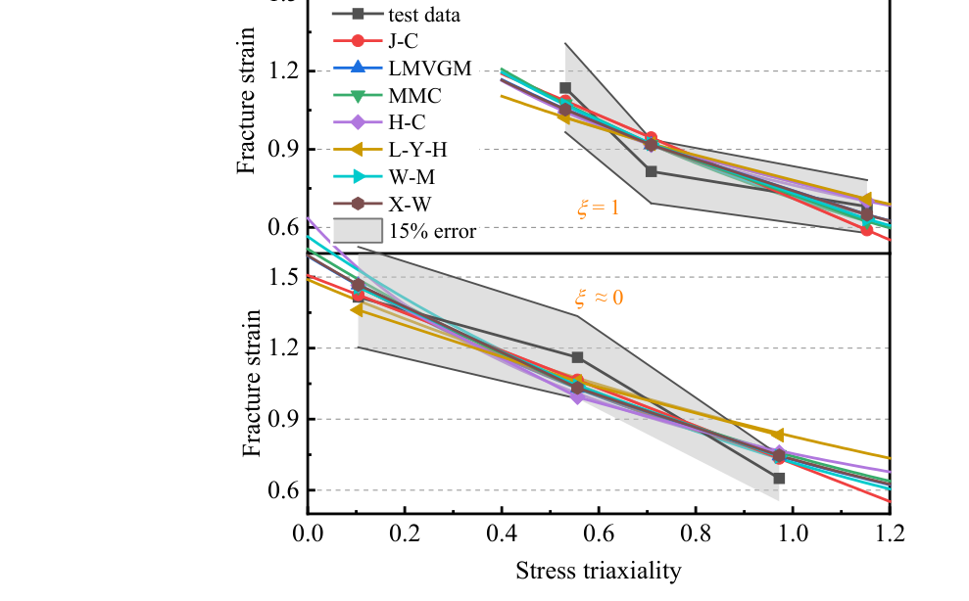
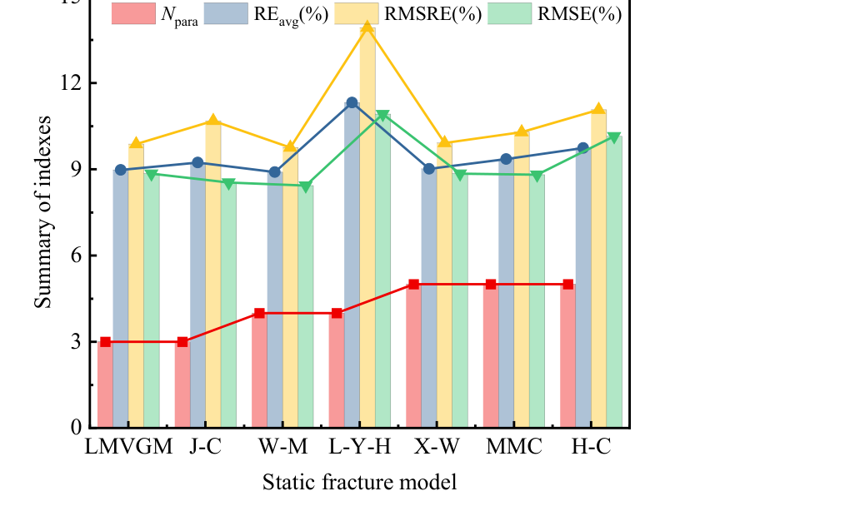
准静力下描述应力状态效应的断裂模型
准静力断裂应变预测
模型复杂度与误差评价
用R和ξ描述应力状态，比较各模型对不同状态下断裂应变
以相同误差口径比较参数数量与拟合效果，选取LMVGM作
的预测。
为静力基准。
LMVGM作为准静力基准，描述应力三轴度与Lode角参数对应变极限的影响。
第3章 Q355钢耦合动态断裂模型CD-LMVGM
31 / 80
Notes:
本页重点说明准静力下描述应力状态效应的断裂模型。请先看图中的试验对象、比较工况与坐标定义，再结合曲线变化或局部破坏位置判断结果。LMVGM作为准静力基准，描述应力三轴度与Lode角参数对应变极限的影响。讲述时突出主要比较结果，区分本页观察与后续模型推论。
来源与核对：原答辩稿PDF第31页
建议讲述时间：25–40秒

Slide 32
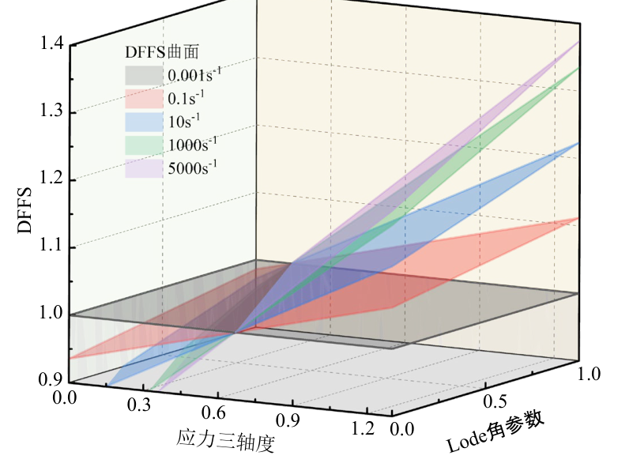
应变率-应力状态耦合的断裂应变动力系数DFFS
耦合动态系数 DFFS
DFFS = 1 + (μR + λξ + η) ln ε̇*
•
R为应力三轴度，ξ为Lode角参数；ε̇*为归一化应
变率。
•
通过应力状态线性组合调节速率敏感程度。
•
能够同时表征拉伸主导的正应变率效应与剪切主导
的负应变率效应。
μ
λ
η
0.021
0.011
−0.014
来源：论文式(3.14)，PDF第124页
三参数DFFS显式引入应力状态，统一描述正、负应变率效应。
第3章 Q355钢耦合动态断裂模型CD-LMVGM
32 / 80
Notes:
本页重点说明应变率-应力状态耦合的断裂应变动力系数DFFS。请先看图中的试验对象、比较工况与坐标定义，再结合曲线变化或局部破坏位置判断结果。三参数DFFS显式引入应力状态，统一描述正、负应变率效应。讲述时突出主要比较结果，区分本页观察与后续模型推论。
来源与核对：原答辩稿PDF第32页；修订数据按论文PDF第124–130页，旧稿参数及误差值已更新。
建议讲述时间：25–40秒

Slide 33
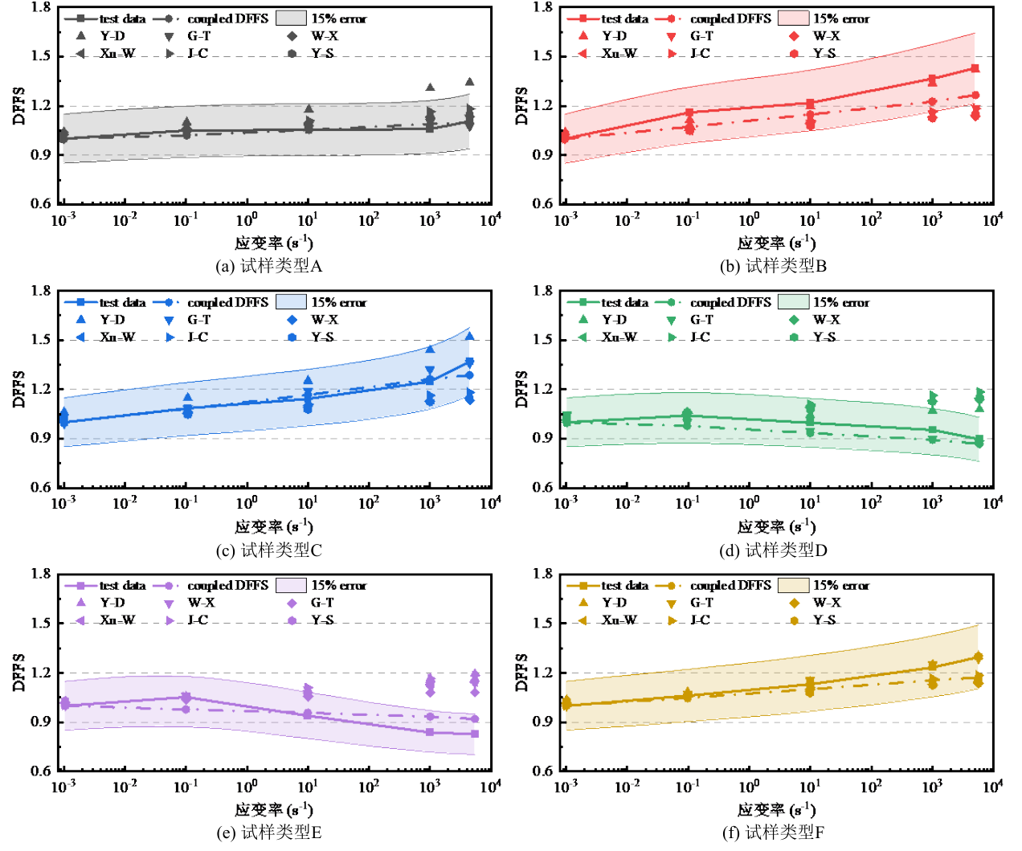
应变率-应力状态耦合的断裂应变动力系数DFFS
综合评价
评价指标
耦合DFFS
独立参数数量
3
REavg
5.11%
RMSRE
8.42%
RMSE
8.71%
相对误差、相对均方根误差与均方根误差
分别评价；避免混用不同口径。
来源：论文PDF第125–126页
耦合DFFS采用三个独立常数，在精度与模型复杂度之间取得较好平衡。
第3章 Q355钢耦合动态断裂模型CD-LMVGM
33 / 80
Notes:
本页重点说明应变率-应力状态耦合的断裂应变动力系数DFFS。请先看图中的试验对象、比较工况与坐标定义，再结合曲线变化或局部破坏位置判断结果。耦合DFFS采用三个独立常数，在精度与模型复杂度之间取得较好平衡。讲述时突出主要比较结果，区分本页观察与后续模型推论。
来源与核对：原答辩稿PDF第33页；修订数据按论文PDF第124–130页，旧稿参数及误差值已更新。
建议讲述时间：25–40秒

Slide 34
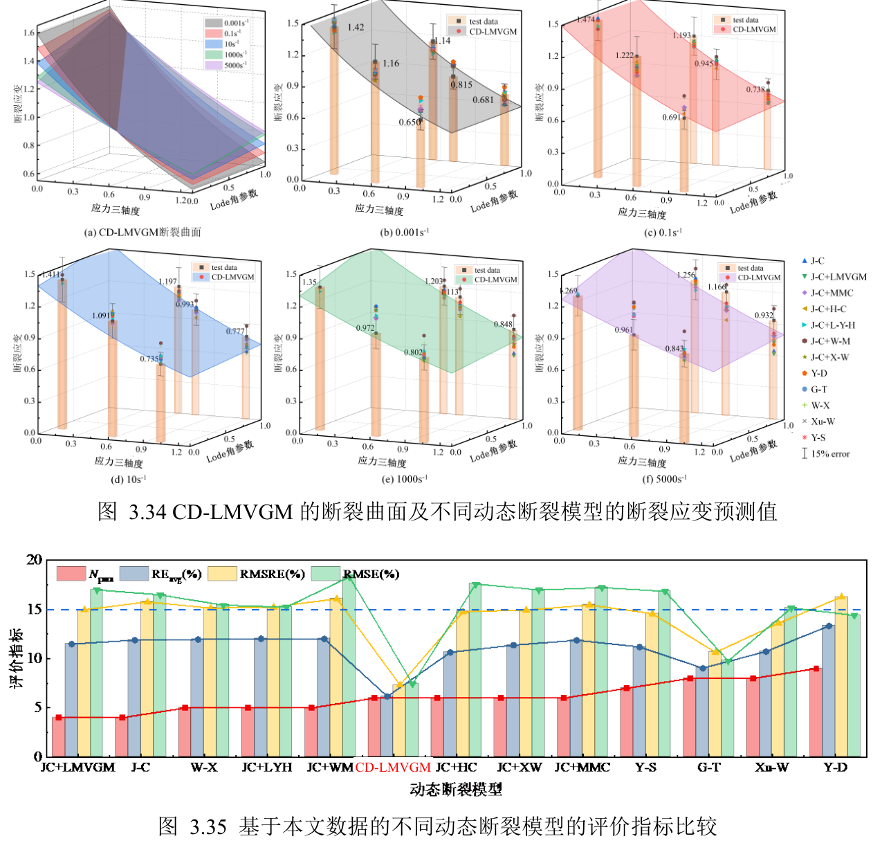
耦合动态断裂模型CD-LMVGM
εf = α exp(−βR + γξ) [1 + (μR + λξ + η) ln ε̇*]
六参数耦合模型
参数
α
β
γ
取值
1.59
0.780
0.004
参数
μ
λ
η
取值
0.021
0.011
−0.014
7.45%
Q355钢预测RMSE
准静力断裂面 × 应变率–应力状态耦合项
CD-LMVGM采用六个独立参数，Q355钢断裂应变预测RMSE为7.45%。
第3章 Q355钢耦合动态断裂模型CD-LMVGM
34 / 80
Notes:
本页重点说明耦合动态断裂模型CD-LMVGM。请先看图中的试验对象、比较工况与坐标定义，再结合曲线变化或局部破坏位置判断结果。CD-LMVGM采用六个独立参数，Q355钢断裂应变预测RMSE为7.45%。讲述时突出主要比较结果，区分本页观察与后续模型推论。
来源与核对：原答辩稿PDF第34页；修订数据按论文PDF第124–130页，旧稿参数及误差值已更新。
建议讲述时间：25–40秒

Slide 35
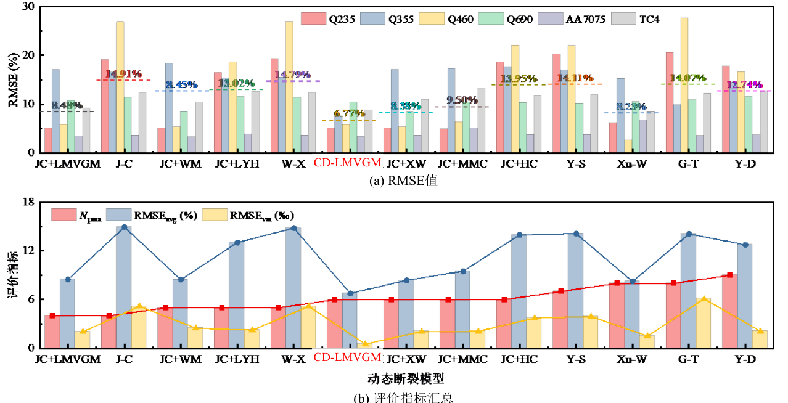
耦合动态断裂模型的精度验证
基于本文与文献数据的多材料对比
6.77%
六种材料平均RMSE
•
以多材料数据检验模型的可迁移
性。
•
同一评价口径比较预测精度与离
散性。
•
新增材料仍应重新标定模型参
数。
来源：论文图3.36，PDF第129页
多材料验证中，CD-LMVGM的平均RMSE为6.77%，体现了模型的适用潜力。
第3章 Q355钢耦合动态断裂模型CD-LMVGM
35 / 80
Notes:
本页重点说明耦合动态断裂模型的精度验证。请先看图中的试验对象、比较工况与坐标定义，再结合曲线变化或局部破坏位置判断结果。多材料验证中，CD-LMVGM的平均RMSE为6.77%，体现了模型的适用潜力。讲述时突出主要比较结果，区分本页观察与后续模型推论。
来源与核对：原答辩稿PDF第35页；修订数据按论文PDF第124–130页，旧稿参数及误差值已更新。
建议讲述时间：25–40秒

Slide 36
01
绪论
02
Q355钢应变依赖动力增大系数(SD-DIF)
03
Q355钢耦合动态断裂模型CD-LMVGM
04
钢框架梁柱节点动力冲击试验研究
05
钢框架梁柱节点动态响应机理
06
端板螺栓连接节点抗冲击承载力计算方法
07
结论与展望
36 / 80
Notes:
这一部分保持原稿的研究安排。下面进入4章，结合前面结果，说明本章的研究方法、关键证据与主要结论。
来源与核对：原答辩稿PDF第36页
建议讲述时间：10–15秒

Slide 37
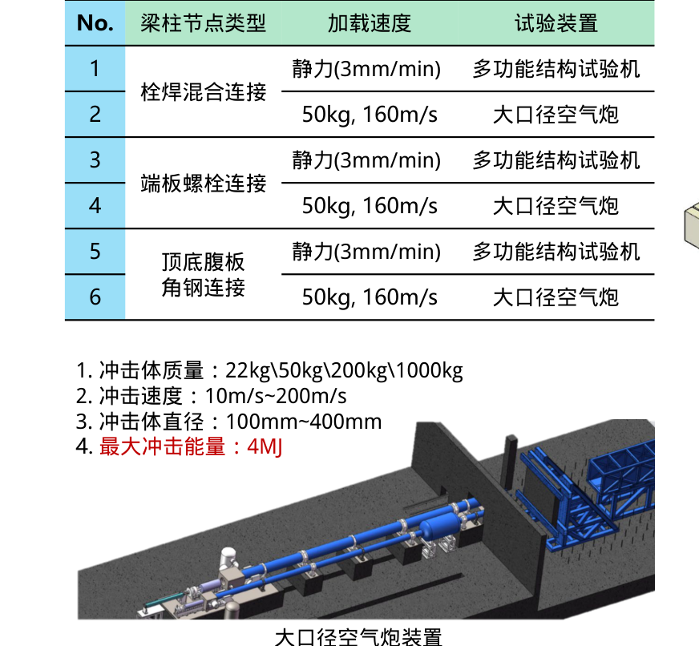
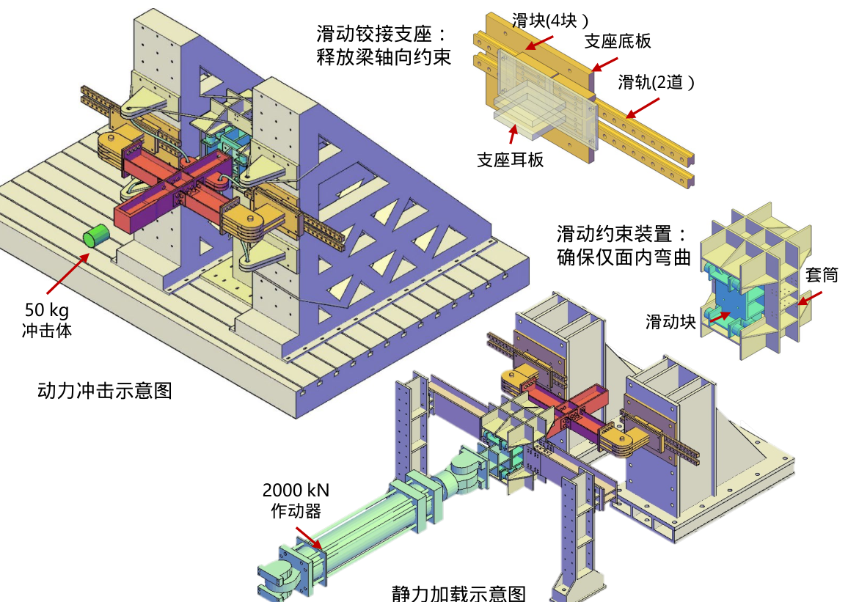
试验总体方案
统一试验矩阵与冲击装置
动力与静力加载体系
三类连接采用相同梁柱子结构，设置静力基准和高速冲击
在对应边界条件下比较节点的承载、转动与损伤发展。
工况。
三类典型梁柱节点采用相互对应的静力与动力试验，比较连接构造的影响。
第4章 钢框架梁柱节点动力冲击试验研究
37 / 80
Notes:
本页重点说明试验总体方案。请先看图中的试验对象、比较工况与坐标定义，再结合曲线变化或局部破坏位置判断结果。三类典型梁柱节点采用相互对应的静力与动力试验，比较连接构造的影响。 原稿对应证据包括：获取节点的全程弯矩-转角动态响应，揭示节点的动态响应机理，分析节点受动载作用相比静载时的性能变化规律。讲述时突出主要比较结果，区分本页观察与后续模型推论。
来源与核对：原答辩稿PDF第37页
建议讲述时间：25–40秒

Slide 38
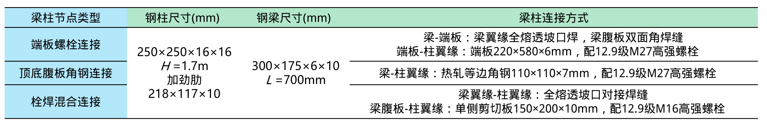
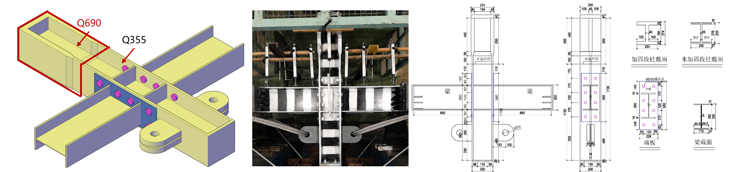
试件设计
三类连接的共同条件与差异
统一梁柱截面与主要几何条
件，突出连接构造差异。
端板节点的构造、实物与尺寸
端板弯曲与螺栓受力相互作
用，是后续试验与组件分析的
基础。
统一梁柱截面和主要几何条件，突出端板连接构造对响应的影响。
第4章 钢框架梁柱节点动力冲击试验研究
38 / 80
Notes:
本页重点说明试件试件。请先看图中的试验对象、比较工况与坐标定义，再结合曲线变化或局部破坏位置判断结果。统一梁柱截面和主要几何条件，突出端板连接构造对响应的影响。 原稿对应证据包括：梁-端板：梁翼缘全熔透坡口焊，梁腹板双面角焊缝；端板-柱翼缘：端板220×580×6mm，配12.9级M27高强螺栓；梁-柱翼缘：热轧等边角钢110×110×7mm，配12.9级M27高强螺栓。讲述时突出主要比较结果，区分本页观察与后续模型推论。
来源与核对：原答辩稿PDF第38页
建议讲述时间：25–40秒

Slide 39
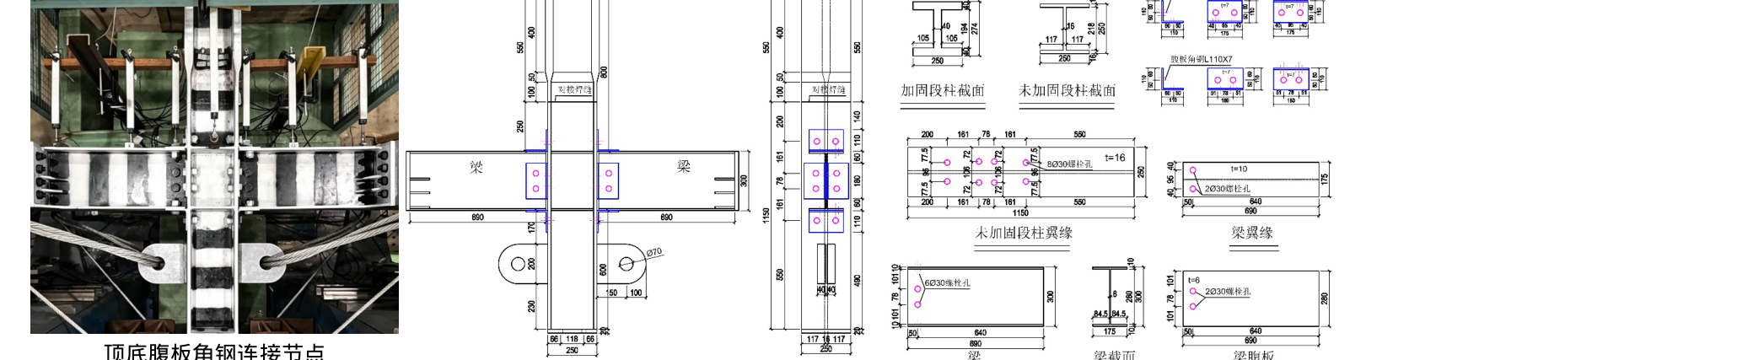

试件设计
顶底腹板角钢连接
通过角钢构件与螺栓传力，兼
顾连接柔性与局部损伤。
栓焊混合连接
翼缘焊接与腹板螺栓共同传
力，局部破坏路径与端板、角
钢连接不同。
角钢与栓焊混合节点形成不同传力路径，为比较破坏机制提供基础。
第4章 钢框架梁柱节点动力冲击试验研究
39 / 80
Notes:
本页重点说明试件设计。请先看图中的试验对象、比较工况与坐标定义，再结合曲线变化或局部破坏位置判断结果。角钢与栓焊混合节点形成不同传力路径，为比较破坏机制提供基础。讲述时突出主要比较结果，区分本页观察与后续模型推论。
来源与核对：原答辩稿PDF第39页
建议讲述时间：25–40秒

Slide 40


动力试验装置
冲击加载与反力体系
截停、防护与试验现场
空气炮提供冲击输入，反力架与试件共同形成明确的传力
采用拉索、限位、截停及安全网控制试件和冲击体的残余
路径。
运动。
空气炮冲击装置与防护、限位措施共同保证动力试验的可实施性。
第4章 钢框架梁柱节点动力冲击试验研究
40 / 80
Notes:
本页重点说明动力试验装置。请先看图中的试验对象、比较工况与坐标定义，再结合曲线变化或局部破坏位置判断结果。空气炮冲击装置与防护、限位措施共同保证动力试验的可实施性。讲述时突出主要比较结果，区分本页观察与后续模型推论。
来源与核对：原答辩稿PDF第40页
建议讲述时间：25–40秒

Slide 41


静力试验装置
静力加载体系
加载设备与实物布置
通过位移控制获得节点静力基准响应，加载速度为2
在与动力试验对应的子结构和边界条件下开展静力测试。
mm/min。
准静力试验提供基准承载力、变形能力与破坏模式。
第4章 钢框架梁柱节点动力冲击试验研究
41 / 80
Notes:
本页重点说明静力试验装置。请先看图中的试验对象、比较工况与坐标定义，再结合曲线变化或局部破坏位置判断结果。准静力试验提供基准承载力、变形能力与破坏模式。讲述时突出主要比较结果，区分本页观察与后续模型推论。
来源与核对：原答辩稿PDF第41页
建议讲述时间：25–40秒

Slide 42


测量方案
测点布置、平衡验证与节点响应重构
多源响应测量
冲击力、支座反力、位移及加速度分别记录输
入、支承和构件运动。
动力平衡校核
F = R₁ + R₂ + Fᵢ；结合构件质量与加速度积分
确定惯性力贡献。
节点弯矩与转角
M = R·Lb + Mᵢ；通过两侧梁的位移与运动学关
系重构弯矩—转角响应。
结合支反力、加速度与运动学测量，分离惯性贡献并重构节点弯矩–转角关系。
第4章 钢框架梁柱节点动力冲击试验研究
42 / 80
Notes:
本页重点说明测量方案。请先看图中的试验对象、比较工况与坐标定义，再结合曲线变化或局部破坏位置判断结果。结合支反力、加速度与运动学测量，分离惯性贡献并重构节点弯矩–转角关系。讲述时突出主要比较结果，区分本页观察与后续模型推论。
来源与核对：原答辩稿PDF第42页
建议讲述时间：25–40秒

Slide 43







端板螺栓连接节点—静力试验结果
试验曲线
试验现象与局部损伤
受拉区端板弯曲；最外排螺栓孔边起裂并向端
板自由边扩展。
端板弯曲与螺栓孔边净截面开裂共同控制节点静力失效。
第4章 钢框架梁柱节点动力冲击试验研究
43 / 80
Notes:
本页重点说明端板螺栓连接节点—静力试验结果。请先看图中的试验对象、比较工况与坐标定义，再结合曲线变化或局部破坏位置判断结果。端板静力试验明确端板塑性发展与螺栓受力的相互作用。讲述时突出主要比较结果，区分本页观察与后续模型推论。
来源与核对：原答辩稿PDF第43页
建议讲述时间：25–40秒

Slide 44







端板螺栓连接节点—动力试验结果
关键时程与响应形成
损伤现象与动静力对比
加速度响应与冲击力—惯性力—支反力
27.40 ms
27.49 ms
28.21 ms
28.59 ms
冲击与惯性力
梁惯性矩
位移与转角
支反力矩
受拉区端板孔边起裂并贯通至板边；整体仍以对
称变形为主。
端板节点动力峰值弯矩较自身静力基准约提高23%，变形能力仍需单独评价。
第4章 钢框架梁柱节点动力冲击试验研究
44 / 80
Notes:
本页重点说明端板螺栓连接节点—动力试验结果。请先看图中的试验对象、比较工况与坐标定义，再结合曲线变化或局部破坏位置判断结果。端板节点动力峰值弯矩较自身静力基准约提高23%，变形能力仍需单独评价。讲述时突出主要比较结果，区分本页观察与后续模型推论。
来源与核对：原答辩稿PDF第44页
建议讲述时间：25–40秒

Slide 45






顶底腹板角钢连接节点—静力试验结果
试验曲线
试验现象与局部损伤
柱中荷载—位移
翼缘角钢面外弯曲；受拉侧沿螺栓排开裂，形
两侧梁静力弯矩—转角
成净截面破坏。
弯矩—转角处理
翼缘角钢弯曲及孔边净截面破坏共同控制节点静力失效。
第4章 钢框架梁柱节点动力冲击试验研究
45 / 80
Notes:
本页重点说明顶底腹板角钢连接节点—静力试验结果。请先看图中的试验对象、比较工况与坐标定义，再结合曲线变化或局部破坏位置判断结果。角钢变形与螺栓受力共同控制静力承载与塑性发展过程。讲述时突出主要比较结果，区分本页观察与后续模型推论。
来源与核对：原答辩稿PDF第45页
建议讲述时间：25–40秒

Slide 46







顶底腹板角钢连接节点—动力试验结果
关键时程与响应形成
损伤现象与动静力对比
加速度响应与冲击力—惯性力—支反力
响应依次经历应力波传播、惯性与整体运动发展、支承反力
形成。
角钢孔边裂纹与局部塑性发展共同影响动力破
坏。
角钢节点动力峰值弯矩较自身静力基准约提高18%，响应呈现明显时序特征。
第4章 钢框架梁柱节点动力冲击试验研究
46 / 80
Notes:
本页重点说明顶底腹板角钢连接节点—动力试验结果。请先看图中的试验对象、比较工况与坐标定义，再结合曲线变化或局部破坏位置判断结果。角钢节点动力峰值弯矩较自身静力基准约提高18%，响应呈现明显时序特征。讲述时突出主要比较结果，区分本页观察与后续模型推论。
来源与核对：原答辩稿PDF第46页
建议讲述时间：25–40秒

Slide 47






栓焊混合连接节点—静力试验结果
试验曲线
试验现象与局部损伤
柱中荷载—位移
单侧梁受拉翼缘开裂、腹板剪切破坏，节点出
两侧梁静力弯矩—转角
现非对称偏转。
弯矩—转角处理
梁翼缘开裂与腹板剪切损伤共同决定栓焊混合节点静力破坏路径。
第4章 钢框架梁柱节点动力冲击试验研究
47 / 80
Notes:
本页重点说明栓焊混合连接节点—静力试验结果。请先看图中的试验对象、比较工况与坐标定义，再结合曲线变化或局部破坏位置判断结果。栓焊混合节点的焊缝、梁翼缘和螺栓共同决定其静力破坏路径。讲述时突出主要比较结果，区分本页观察与后续模型推论。
来源与核对：原答辩稿PDF第47页
建议讲述时间：25–40秒

Slide 48







栓焊混合连接节点—动力试验结果
关键时程与响应形成
损伤现象与动静力对比
加速度响应与冲击力—惯性力—支反力
响应依次经历应力波传播、惯性与整体运动发展、支承反力
形成。
梁翼缘与腹板损伤共同控制动力局部破坏。
栓焊混合节点动力峰值弯矩较自身静力基准约提高16%，局部损伤仍需关注。
第4章 钢框架梁柱节点动力冲击试验研究
48 / 80
Notes:
本页重点说明栓焊混合连接节点—动力试验结果。请先看图中的试验对象、比较工况与坐标定义，再结合曲线变化或局部破坏位置判断结果。栓焊混合节点动力峰值弯矩较自身静力基准约提高16%，局部损伤仍需关注。讲述时突出主要比较结果，区分本页观察与后续模型推论。
来源与核对：原答辩稿PDF第48页
建议讲述时间：25–40秒

Slide 49
01
绪论
02
Q355钢应变依赖动力增大系数(SD-DIF)
03
Q355钢耦合动态断裂模型CD-LMVGM
04
钢框架梁柱节点动力冲击试验研究
05
钢框架梁柱节点动态响应机理
06
端板螺栓连接节点抗冲击承载力计算方法
07
结论与展望
49 / 80
Notes:
这一部分保持原稿的研究安排。下面进入5章，结合前面结果，说明本章的研究方法、关键证据与主要结论。
来源与核对：原答辩稿PDF第49页
建议讲述时间：10–15秒

Slide 50


有限元模型验证—端板节点
静力响应与破坏模式验证
动力响应与破坏模式验证
同时比较弯矩—转角曲线及端板、螺栓区域的局部损伤。
验证峰值、响应形态和动力破坏特征，避免仅以曲线峰值
判断模型有效。
端板节点模型在曲线响应与破坏形态两方面与试验对比，为参数分析建立基础。
第5章 钢框架梁柱节点动态响应机理
50 / 80
Notes:
本页重点说明有限元模型验证—端板节点。请先看图中的试验对象、比较工况与坐标定义，再结合曲线变化或局部破坏位置判断结果。端板节点模型在曲线响应与破坏形态两方面与试验对比，为参数分析建立基础。讲述时突出主要比较结果，区分本页观察与后续模型推论。
来源与核对：原答辩稿PDF第50页
建议讲述时间：25–40秒

Slide 51


有限元模型验证—角钢节点
静力响应与破坏模式验证
动力响应与破坏模式验证
对比角钢节点整体曲线及连接局部损伤，校核静力基准模
通过动力曲线与角钢、螺栓损伤对比，支撑参数分析。
型。
角钢节点的曲线与局部损伤验证，支撑连接构造效应的进一步分析。
第5章 钢框架梁柱节点动态响应机理
51 / 80
Notes:
本页重点说明有限元模型验证—角钢节点。请先看图中的试验对象、比较工况与坐标定义，再结合曲线变化或局部破坏位置判断结果。角钢节点的曲线与局部损伤验证，支撑连接构造效应的进一步分析。讲述时突出主要比较结果，区分本页观察与后续模型推论。
来源与核对：原答辩稿PDF第51页
建议讲述时间：25–40秒

Slide 52


有限元模型验证—栓焊节点
静力响应与破坏模式验证
动力响应与破坏模式验证
整体弯矩—转角响应与焊接区域破坏共同验证静力模型。
比较动力承载、变形发展及翼缘/腹板的局部失效。
栓焊混合节点需同步验证整体响应和焊接区域的局部破坏。
第5章 钢框架梁柱节点动态响应机理
52 / 80
Notes:
本页重点说明有限元模型验证—栓焊节点。请先看图中的试验对象、比较工况与坐标定义，再结合曲线变化或局部破坏位置判断结果。栓焊混合节点需同步验证整体响应和焊接区域的局部破坏。讲述时突出主要比较结果，区分本页观察与后续模型推论。
来源与核对：原答辩稿PDF第52页
建议讲述时间：25–40秒

Slide 53


端板螺栓连接节点动态响应机理
工况设置与响应指标
参数变化与响应趋势
随冲击速度提高：柱顶速度峰值和残余速度增大，峰值弯矩和峰值转角先迅速提高后减缓； 节点极限转角、塑性
变形和裂纹扩展程度大幅增加；失效由端板弯曲向多排孔边撕裂演化
第5章 钢框架梁柱节点动态响应机理
53 / 80
Notes:
本页重点说明端板螺栓连接节点动态响应机理。请先看图中的试验对象、比较工况与坐标定义，再结合曲线变化或局部破坏位置判断结果。冲击速度改变响应强度与持续时间，应结合峰值、转角和破坏模式共同判断。 原稿对应证据包括：部损伤发展的影响规律，分析节点的动态响应机理；冲击初速度：80、120、160、200、240 m/s；随冲击速度提高：柱顶速度峰值和残余速度增大，峰值弯矩和峰值转角先迅速提高后减缓；；节点极限转角、塑性变形和裂纹扩展程度大幅增加；失效由端板弯曲向多排孔边撕裂演化。讲述时突出主要比较结果，区分本页观察与后续模型推论。
来源与核对：原答辩稿PDF第53页
建议讲述时间：25–40秒

Slide 54


端板螺栓连接节点动态响应机理
工况设置与响应指标
参数变化与响应趋势
随端板厚度增加：峰值弯矩提高，峰值转角、极限转角和端板张开量均降低； 失效模式上，孔边开裂受到抑制，
端板弯曲受限
第5章 钢框架梁柱节点动态响应机理
54 / 80
Notes:
本页重点说明端板螺栓连接节点动态响应机理。请先看图中的试验对象、比较工况与坐标定义，再结合曲线变化或局部破坏位置判断结果。端板厚度改变板–栓相对强度，承载提升可能伴随控制破坏机制转变。 原稿对应证据包括：部损伤发展的影响规律，分析节点的动态响应机理；端板厚度：5、6、8、10、16 mm；随端板厚度增加：峰值弯矩提高，峰值转角、极限转角和端板张开量均降低；；失效模式上，孔边开裂受到抑制，端板弯曲受限。讲述时突出主要比较结果，区分本页观察与后续模型推论。
来源与核对：原答辩稿PDF第54页
建议讲述时间：25–40秒

Slide 55


端板螺栓连接节点动态响应机理
工况设置与响应指标
参数变化与响应趋势
随螺栓直径增大：峰值弯矩总体提高，转角和端板弯曲变形总体下降； 螺栓拉断受到抑制，薄弱部位由螺栓转移
至端板孔边
第5章 钢框架梁柱节点动态响应机理
55 / 80
Notes:
本页重点说明端板螺栓连接节点动态响应机理。请先看图中的试验对象、比较工况与坐标定义，再结合曲线变化或局部破坏位置判断结果。增大螺栓直径会重分配组件抗力，需与端板塑性发展相匹配。 原稿对应证据包括：部损伤发展的影响规律，分析节点的动态响应机理；螺栓直径：M16、M20、M24、M27、M30；随螺栓直径增大：峰值弯矩总体提高，转角和端板弯曲变形总体下降；；螺栓拉断受到抑制，薄弱部位由螺栓转移至端板孔边。讲述时突出主要比较结果，区分本页观察与后续模型推论。
来源与核对：原答辩稿PDF第55页
建议讲述时间：25–40秒

Slide 56


端板螺栓连接节点动态响应机理
工况设置与响应指标
参数变化与响应趋势
随λ值增大：峰值弯矩总体提高但增速降低，转角和端板塑性变形整体下降； 节点损伤破坏模式不变
第5章 钢框架梁柱节点动态响应机理
56 / 80
Notes:
本页重点说明端板螺栓连接节点动态响应机理。请先看图中的试验对象、比较工况与坐标定义，再结合曲线变化或局部破坏位置判断结果。竖向螺栓布置改变力臂与局部弯曲条件，进而影响节点整体动力响应。 原稿对应证据包括：部损伤发展的影响规律，分析节点的动态响应机理；纵向λ=n/m：0.625、0.733、0.857、1.0、1.167；随λ值增大：峰值弯矩总体提高但增速降低，转角和端板塑性变形整体下降；。讲述时突出主要比较结果，区分本页观察与后续模型推论。
来源与核对：原答辩稿PDF第56页
建议讲述时间：25–40秒

Slide 57


端板螺栓连接节点动态响应机理
工况设置与响应指标
参数变化与响应趋势
随边距增大：峰值弯矩先提高后降低，峰值转角基本稳定，极限转角和端板塑性变形先下降后增 加；节点裂纹扩
展由螺孔外缘向端板自由边扩展转向螺孔间贯通
第5章 钢框架梁柱节点动态响应机理
57 / 80
Notes:
本页重点说明端板螺栓连接节点动态响应机理。请先看图中的试验对象、比较工况与坐标定义，再结合曲线变化或局部破坏位置判断结果。横向螺栓间距通过端板局部弯曲和撬力作用影响抗冲击性能。 原稿对应证据包括：随边距增大：峰值弯矩先提高后降低，峰值转角基本稳定，极限转角和端板塑性变形先下降后增；加；节点裂纹扩展由螺孔外缘向端板自由边扩展转向螺孔间贯通。讲述时突出主要比较结果，区分本页观察与后续模型推论。
来源与核对：原答辩稿PDF第57页
建议讲述时间：25–40秒

Slide 58


顶底腹板角钢连接节点动态响应机理
工况设置与响应指标
参数变化与响应趋势
随冲击速度提高：柱顶速度峰值和残余速度增大，峰值弯矩提高但增速减缓，转角持续增大； 失效由角钢局部弯
曲向受拉翼缘角钢孔边净截面开裂发展
第5章 钢框架梁柱节点动态响应机理
58 / 80
Notes:
本页重点说明顶底腹板角钢连接节点动态响应机理。请先看图中的试验对象、比较工况与坐标定义，再结合曲线变化或局部破坏位置判断结果。角钢节点的冲击速度效应需要结合连接变形与螺栓损伤共同分析。 原稿对应证据包括：部损伤发展的影响规律，分析节点的动态响应机理；冲击初速度：80、120、160、200、240 m/s；随冲击速度提高：柱顶速度峰值和残余速度增大，峰值弯矩提高但增速减缓，转角持续增大；；失效由角钢局部弯曲向受拉翼缘角钢孔边净截面开裂发展。讲述时突出主要比较结果，区分本页观察与后续模型推论。
来源与核对：原答辩稿PDF第58页
建议讲述时间：25–40秒

Slide 59


顶底腹板角钢连接节点动态响应机理
工况设置与响应指标
参数变化与响应趋势
随角钢厚度增加：峰值弯矩提高，峰值转角先提高后降低，极限转角持续降低； 孔边开裂逐步受到抑制，节点转
为整体刚度控制
第5章 钢框架梁柱节点动态响应机理
59 / 80
Notes:
本页重点说明顶底腹板角钢连接节点动态响应机理。请先看图中的试验对象、比较工况与坐标定义，再结合曲线变化或局部破坏位置判断结果。角钢厚度影响柔性变形与螺栓受力之间的分配关系。 原稿对应证据包括：部损伤发展的影响规律，分析节点的动态响应机理；角钢厚度：7、8、10、12、14 mm；随角钢厚度增加：峰值弯矩提高，峰值转角先提高后降低，极限转角持续降低；；孔边开裂逐步受到抑制，节点转为整体刚度控制。讲述时突出主要比较结果，区分本页观察与后续模型推论。
来源与核对：原答辩稿PDF第59页
建议讲述时间：25–40秒

Slide 60


顶底腹板角钢连接节点动态响应机理
工况设置与响应指标
参数变化与响应趋势
随螺栓直径增大：峰值弯矩增加，转动能力降低； 螺栓拉断被抑制，薄弱部位转移至角钢，最终由角钢净截面开
裂控制
第5章 钢框架梁柱节点动态响应机理
60 / 80
Notes:
本页重点说明顶底腹板角钢连接节点动态响应机理。请先看图中的试验对象、比较工况与坐标定义，再结合曲线变化或局部破坏位置判断结果。螺栓直径对角钢节点的影响取决于组件之间的强弱关系。 原稿对应证据包括：部损伤发展的影响规律，分析节点的动态响应机理；螺栓直径：M16、M20、M24、M27、M30；随螺栓直径增大：峰值弯矩增加，转动能力降低；；螺栓拉断被抑制，薄弱部位转移至角钢，最终由角钢净截面开裂控制。讲述时突出主要比较结果，区分本页观察与后续模型推论。
来源与核对：原答辩稿PDF第60页
建议讲述时间：25–40秒

Slide 61


顶底腹板角钢连接节点动态响应机理
工况设置与响应指标
参数变化与响应趋势
随横向边距增大：峰值弯矩、峰值转角和极限转角变化不大； 损伤路径转移：螺孔外缘裂纹向角钢自由边扩展贯
通→螺孔间裂纹贯通
第5章 钢框架梁柱节点动态响应机理
61 / 80
Notes:
本页重点说明顶底腹板角钢连接节点动态响应机理。请先看图中的试验对象、比较工况与坐标定义，再结合曲线变化或局部破坏位置判断结果。角钢端距改变局部变形与传力条件，需同时考察承载和转动能力。 原稿对应证据包括：随横向边距增大：峰值弯矩、峰值转角和极限转角变化不大；；损伤路径转移：螺孔外缘裂纹向角钢自由边扩展贯通→螺孔间裂纹贯通。讲述时突出主要比较结果，区分本页观察与后续模型推论。
来源与核对：原答辩稿PDF第61页
建议讲述时间：25–40秒

Slide 62


栓焊混合连接节点动态响应机理
工况设置与响应指标
参数变化与响应趋势
随冲击速度提高：柱顶速度峰值和残余速度增大，峰值弯矩提高但增速减缓，转角持续增 大；损伤失效程度逐渐
增大
第5章 钢框架梁柱节点动态响应机理
62 / 80
Notes:
本页重点说明栓焊混合连接节点动态响应机理。请先看图中的试验对象、比较工况与坐标定义，再结合曲线变化或局部破坏位置判断结果。栓焊混合节点在不同速度下表现出整体动力响应与局部破坏的耦合。 原稿对应证据包括：及局部损伤发展的影响规律，分析节点的动态响应机理；冲击初速度：80、120、160、200、240 m/s；随冲击速度提高：柱顶速度峰值和残余速度增大，峰值弯矩提高但增速减缓，转角持续增。讲述时突出主要比较结果，区分本页观察与后续模型推论。
来源与核对：原答辩稿PDF第62页
建议讲述时间：25–40秒

Slide 63


栓焊混合连接节点动态响应机理
工况设置与响应指标
参数变化与响应趋势
不设垫板时承载能力最低；FEMA与标准过焊孔性能接近，扩大型过焊孔因削弱有效梁翼缘而性能略降。
第5章 钢框架梁柱节点动态响应机理
63 / 80
Notes:
本页重点说明栓焊混合连接节点动态响应机理。请先看图中的试验对象、比较工况与坐标定义，再结合曲线变化或局部破坏位置判断结果。焊接孔构造改变局部应力集中与裂纹路径，是改善节点损伤分布的重要因素。 原稿对应证据包括：律，分析节点的动态响应机理；过焊孔构造：标准、标准-无垫板、FEMA型、扩大型；不设垫板时承载能力最差；FEMA过焊孔与标准过焊孔性能接近，扩大型过。讲述时突出主要比较结果，区分本页观察与后续模型推论。
来源与核对：原答辩稿PDF第63页
建议讲述时间：25–40秒

Slide 64
01
绪论
02
Q355钢应变依赖动力增大系数(SD-DIF)
03
Q355钢耦合动态断裂模型CD-LMVGM
04
钢框架梁柱节点动力冲击试验研究
05
钢框架梁柱节点动态响应机理
06
端板螺栓连接节点抗冲击承载力计算方法
07
结论与展望
64 / 80
Notes:
这一部分保持原稿的研究安排。下面进入6章，结合前面结果，说明本章的研究方法、关键证据与主要结论。
来源与核对：原答辩稿PDF第64页
建议讲述时间：10–15秒

Slide 65

节点抗冲击承载力数据库
样本生成与分组划分
输入特征相关性
样本分组
构造数
静力
动力
全部样本
77
77
385
训练构造
62
62
310
独立验证
15
15
75
•
每种构造包含1个静力及5个动力工况。
•
按构造分组，避免同一节点的不同速率工况跨集合泄
漏。
•
相关性分析用于检查变量联系，不等同于因果解释。
按节点构造分组划分训练集与独立验证集，避免同构造样本造成信息泄漏。
第6章 端板螺栓连接节点抗冲击承载力计算方法
65 / 80
Notes:
本页重点说明节点抗冲击承载力数据库。请先看图中的试验对象、比较工况与坐标定义，再结合曲线变化或局部破坏位置判断结果。按节点构造分组划分训练集与独立验证集，避免同构造样本造成信息泄漏。讲述时突出主要比较结果，区分本页观察与后续模型推论。
来源与核对：原答辩稿PDF第65页
建议讲述时间：25–40秒

Slide 66

机器学习预测模型
失效模式分类
分类结果与混淆分析
•
以构造、材料与加载速率为输入，识别动力控制失效
模式。
•
比较分类模型，结合混淆矩阵分析各类样本的识别情
况。
•
分类结果用于调用相应的承载力动力修正公式。
模式标签 → 分模式DIF → 动力承载力
失效模式分类为后续分模式承载力计算提供依据，混淆矩阵用于识别易混类别。
第6章 端板螺栓连接节点抗冲击承载力计算方法
66 / 80
Notes:
本页重点说明机器学习预测模型。请先看图中的试验对象、比较工况与坐标定义，再结合曲线变化或局部破坏位置判断结果。失效模式分类为后续分模式承载力计算提供依据，混淆矩阵用于识别易混类别。讲述时突出主要比较结果，区分本页观察与后续模型推论。
来源与核对：原答辩稿PDF第66页
建议讲述时间：25–40秒

Slide 67

机器学习预测模型
DIFM回归预测
从预测性能到力学解释
0.933
CatBoost测试集R²
•
输入特征包含几何构造、材料强度与加载速
率。
•
非线性回归刻画多变量之间的耦合关系。
•
以SHAP解释作为简化公式选取主导变量的依
据。
CatBoost能够学习构造与加载速率的非线性影响，测试集DIF预测R²为0.933。
第6章 端板螺栓连接节点抗冲击承载力计算方法
67 / 80
Notes:
本页重点说明机器学习预测模型。请先看图中的试验对象、比较工况与坐标定义，再结合曲线变化或局部破坏位置判断结果。CatBoost能够学习构造与加载速率的非线性影响，测试集DIF预测R²为0.933。讲述时突出主要比较结果，区分本页观察与后续模型推论。
来源与核对：原答辩稿PDF第67页
建议讲述时间：25–40秒

Slide 68

输入特征SHAP分析
SHAP特征贡献
面向简化模型的变量提取
•
加载速率参数反映动力作用强
度。
•
板–栓相对强度反映组件竞争关
系。
•
两类变量共同解释强化幅度与模
式迁移。
•
特征贡献用于解释模型，不能直
接替代组件力学推导。
SHAP揭示加载速率与板–栓相对强度的重要作用，为简化计算模型选择变量。
第6章 端板螺栓连接节点抗冲击承载力计算方法
68 / 80
Notes:
本页重点说明输入特征SHAP分析。请先看图中的试验对象、比较工况与坐标定义，再结合曲线变化或局部破坏位置判断结果。SHAP揭示加载速率与板–栓相对强度的重要作用，为简化计算模型选择变量。讲述时突出主要比较结果，区分本页观察与后续模型推论。
来源与核对：原答辩稿PDF第68页
建议讲述时间：25–40秒

Slide 69
板–栓相对强度与动力失效模式
端板与螺栓：组件抗力竞争
从组件强弱到控制失效模式
模式
控制特征
FM1-FF
端板塑性变形主导
FM1-BR
端板与螺栓共同参与
FM2
螺栓断裂参与增强
FM3
本章动力样本不足
β：端板–螺栓相对强度参数
加载速率改变两类组件的等效抗力；相对强弱随之调
模式名称与判别以论文第6章定义为准
整，控制极限状态可能发生迁移。
组件动力强化程度不同，会改变端板与螺栓的相对强弱关系。
第6章 端板螺栓连接节点抗冲击承载力计算方法
69 / 80
Notes:
本页重点说明板–栓相对强度与动力失效模式。请先看图中的试验对象、比较工况与坐标定义，再结合曲线变化或局部破坏位置判断结果。组件动力强化程度不同，会改变端板与螺栓的相对强弱关系。讲述时突出主要比较结果，区分本页观察与后续模型推论。
来源与核对：博士论文第6章；新增于原第68页后，重点参照式(6.28)–(6.35)与图6.15–6.19。
建议讲述时间：25–40秒

Slide 70

动力失效模式边界修正
静力边界与动力修正边界
动力修正的物理含义
•
板与栓的动力强化程度不同，模式边界随
加载速率移动。
•
论文以对数速率修正静力4FM边界。
•
两条边界分别标定，修正系数约为0.118
与0.198。
•
边界附近仍存在交叉样本，判据描述主体
趋势。
来源：论文式(6.28)–(6.31)、图6.15
动力边界描述模式迁移的主要趋势，过渡区仍存在少量交叉样本。
第6章 端板螺栓连接节点抗冲击承载力计算方法
70 / 80
Notes:
本页重点说明动力失效模式边界修正。请先看图中的试验对象、比较工况与坐标定义，再结合曲线变化或局部破坏位置判断结果。动力边界描述模式迁移的主要趋势，过渡区仍存在少量交叉样本。讲述时突出主要比较结果，区分本页观察与后续模型推论。
来源与核对：博士论文第6章；新增于原第68页后，重点参照式(6.28)–(6.35)与图6.15–6.19。
建议讲述时间：25–40秒

Slide 71
分模式动力增大系数简化公式
动力失效模式
DIFM简化表达式
FM1-FF
1 + 0.032 ln θ̇* + 0.017 β ln θ̇*
FM1-BR
1 − 0.032 ln θ̇* + 0.209 β ln θ̇*
FM2
1 − 0.039 ln θ̇* − 0.281 β ln θ̇*
变量定义
使用方式
θ̇*：归一化转动速率；β：板–栓相对强度参数。具
先识别动力失效模式，再调用相应表达式；准静力极限
体归一化与静力抗力取值按论文定义。
下DIFM回归为1。
按控制失效模式选择DIF公式，保留速率项及速率–构造耦合项。
第6章 端板螺栓连接节点抗冲击承载力计算方法
71 / 80
Notes:
本页重点说明分模式动力增大系数简化公式。请先看图中的试验对象、比较工况与坐标定义，再结合曲线变化或局部破坏位置判断结果。按控制失效模式选择DIF公式，保留速率项及速率–构造耦合项。讲述时突出主要比较结果，区分本页观察与后续模型推论。
来源与核对：博士论文第6章；新增于原第68页后，重点参照式(6.28)–(6.35)与图6.15–6.19。
建议讲述时间：25–40秒

Slide 72
抗冲击承载力实用计算流程
1 构造与材料
2 静力基准
3 加载速率
端板、螺栓、几何参数
计算Mu,s与板–栓相对强度
确定归一化转动速率
→
→
4 模式识别
5 动力增大系数
6 动力承载力
采用动力修正模式判据
选用相应失效模式公式
Mu,d = DIFM × Mu,s
→
→
在适用参数范围内，逐项保持组件抗力、模式编号与归一化速率定义一致。
以静力承载力为基准，通过模式识别与分模式动力修正得到动力峰值弯矩。
第6章 端板螺栓连接节点抗冲击承载力计算方法
72 / 80
Notes:
本页重点说明抗冲击承载力实用计算流程。请先看图中的试验对象、比较工况与坐标定义，再结合曲线变化或局部破坏位置判断结果。以静力承载力为基准，通过模式识别与分模式动力修正得到动力峰值弯矩。讲述时突出主要比较结果，区分本页观察与后续模型推论。
来源与核对：博士论文第6章；新增于原第68页后，重点参照式(6.28)–(6.35)与图6.15–6.19。
建议讲述时间：25–40秒

Slide 73


独立节点样本验证
动力失效模式识别
完整方法：动力峰值弯矩
93.3%
R² = 0.910
独立样本模式识别准确率
完整流程Mu,d预测
独立验证：15种构造、75个动力样本；独立性基于节点构造分组。
完整方法在独立节点样本上的动力峰值弯矩预测R²为0.910。
第6章 端板螺栓连接节点抗冲击承载力计算方法
73 / 80
Notes:
本页重点说明独立节点样本验证。请先看图中的试验对象、比较工况与坐标定义，再结合曲线变化或局部破坏位置判断结果。完整方法在独立节点样本上的动力峰值弯矩预测R²为0.910。讲述时突出主要比较结果，区分本页观察与后续模型推论。
来源与核对：博士论文第6章；新增于原第68页后，重点参照式(6.28)–(6.35)与图6.15–6.19。
建议讲述时间：25–40秒

Slide 74
计算方法适用范围与误差来源
适用变量
本章研究范围
误差传递与使用边界
•
边界附近的模式误判会改变所调用的DIFM公式。
端板厚度
5–16 mm
螺栓直径
16–30 mm
•
FM1-BR过渡样本应重点检查板–栓竞争关系。
•
FM3缺少有效动力样本，不能据此声称已验证。
螺栓强度
800–1200 MPa
•
独立验证来自有限元构造分组，尚需外部试验验
节点转动速率
10–50 rad/s
证。
模式识别误差 → 公式切换 → DIF与承载力偏差
模式边界附近的识别误差，是完整计算流程不确定性的重要来源。
第6章 端板螺栓连接节点抗冲击承载力计算方法
74 / 80
Notes:
本页重点说明计算方法适用范围与误差来源。请先看图中的试验对象、比较工况与坐标定义，再结合曲线变化或局部破坏位置判断结果。模式边界附近的识别误差，是完整计算流程不确定性的重要来源。讲述时突出主要比较结果，区分本页观察与后续模型推论。
来源与核对：博士论文第6章；新增于原第68页后，重点参照式(6.28)–(6.35)与图6.15–6.19。
建议讲述时间：25–40秒

Slide 75
01
绪论
02
Q355钢应变依赖动力增大系数(SD-DIF)
03
Q355钢耦合动态断裂模型CD-LMVGM
04
钢框架梁柱节点动力冲击试验研究
05
钢框架梁柱节点动态响应机理
06
端板螺栓连接节点抗冲击承载力计算方法
07
结论与展望
75 / 80
Notes:
这一部分保持原稿的研究安排。下面进入7章，结合前面结果，说明本章的研究方法、关键证据与主要结论。
来源与核对：原答辩稿PDF第69页
建议讲述时间：10–15秒

Slide 76


主要研究成果
材料动态本构模型
材料耦合动态断裂模型
•
三参数SD-DIF描述动态强化随塑性应变的发展，较C-S、
•
拉伸主导与剪切主导状态分别呈正、负应变率效应，
J-C模型预测精度提高约24%–62%。
断裂延性受应力状态调节。
•
多钢种屈服、极限及平均DIF预测RMSE分别为5.60%、
•
六参数CD-LMVGM结合LMVGM与耦合DFFS项，
4.38%、4.70%。
Q355钢RMSE为7.45%。
•
微观上表现为位错增殖、晶粒演化与织构强化的竞争和协
•
六材料平均RMSE为6.77%，正文方差0.55‰；
同。
经典J-C分别为14.9%、5.18‰。
材料研究将宏观动力响应与微观机制联系起来，为节点动力分析提供本构与断裂输入。
第7章 结论与展望
76 / 80
Notes:
本页重点说明主要研究成果。请先看图中的试验对象、比较工况与坐标定义，再结合曲线变化或局部破坏位置判断结果。材料研究将宏观动力响应与微观机制联系起来，为节点动力分析提供本构与断裂输入。讲述时突出主要比较结果，区分本页观察与后续模型推论。
来源与核对：原答辩稿PDF第70页
建议讲述时间：25–40秒

Slide 77


主要研究成果
节点试验
响应机理
实用计算
完成端板、角钢及栓焊混合三类节点
建立并验证三维显式动力模型，采用
构建77组构造、462个样本数据库；
的静力与高速冲击试验；以冲击力、
SD-DIF和CD-LMVGM。冲击初期材料强
识别板–栓相对强度与转动速率两个
支反力、加速度和位移验证动力平
化与局部惯性共同提高瞬时抗力；随
关键变量。基于4FM提出动力模式判
衡，重构弯矩–转角关系。峰值弯矩相
后能量转向塑性耗能、裂纹扩展和残
据及分模式DIF公式；独立模式准确
对各自静力提高约23%、18%、16%。
余运动。
率93.3%，Mu,d预测R²为0.910。
节点试验、机理分析与分模式计算共同形成由材料到连接承载力的研究链条。
第7章 结论与展望
77 / 80
Notes:
本页重点说明主要研究成果。请先看图中的试验对象、比较工况与坐标定义，再结合曲线变化或局部破坏位置判断结果。节点试验、机理分析与分模式计算共同形成由材料到连接承载力的研究链条。讲述时突出主要比较结果，区分本页观察与后续模型推论。
来源与核对：原答辩稿PDF第71页
建议讲述时间：25–40秒

Slide 78

研究不足
材料与组件
试验工况与边界
模型主要基于Q355钢母材，高强螺栓、
冲击质量、速度、边界与子结构形式覆
焊缝、热影响区及其他强度等级材料仍
盖有限；柱轴力、楼板组合效应、空间
需更充分研究。
约束和多种冲击输入尚需补充。
数据库与适用范围
多类节点与整体体系
现有范围为端板5–16mm、螺栓
计算方法主要针对端板节点，尚未覆盖
M16–M30、强度800–1200MPa、转动速率
角钢、栓焊混合节点及整体钢框架抗冲
10–50rad/s；母材强度、端板尺寸及节
击评价。
点尺度变化仍需验证。
研究结论受材料、连接类型与加载范围约束，边界样本与复杂工况仍需补充。
第7章 结论与展望
78 / 80
Notes:
本页重点说明研究不足。请先看图中的试验对象、比较工况与坐标定义，再结合曲线变化或局部破坏位置判断结果。研究结论受材料、连接类型与加载范围约束，边界样本与复杂工况仍需补充。讲述时突出主要比较结果，区分本页观察与后续模型推论。
来源与核对：原答辩稿PDF第72页
建议讲述时间：25–40秒

Slide 79
展望
材料与组件
试验工况与边界
开展螺栓、焊缝、热影响区及不同强度
拓展冲击质量、速度、位置、柱轴力、
等级钢材的宽应变率试验，建立关键组
楼板和空间约束条件，明确冲击速度、
件动态本构与断裂模型。
节点转动速率与局部应变率之间的关
联。
数据库与适用范围
多类节点与整体体系
增加构造、材料、尺度与速率样本，修
将端板节点框架拓展到角钢与栓焊混合
正模式边界与DIF公式，并补充外部试验
连接，建立多类节点及整体框架抗冲击
验证，提高方法的泛化能力。
设计方法，服务性能化设计。
后续应扩展试验数据库、复杂荷载路径和构件尺度验证，完善工程适用边界。
第7章 结论与展望
79 / 80
Notes:
本页重点说明展望。请先看图中的试验对象、比较工况与坐标定义，再结合曲线变化或局部破坏位置判断结果。后续应扩展试验数据库、复杂荷载路径和构件尺度验证，完善工程适用边界。讲述时突出主要比较结果，区分本页观察与后续模型推论。
来源与核对：原答辩稿PDF第73页
建议讲述时间：25–40秒

Slide 80

感谢各位专家的宝贵时间
恳请批评指正！
Notes:
以上是我的博士学位论文答辩汇报。感谢各位专家的宝贵时间，恳请批评指正。
来源与核对：原答辩稿PDF第74页
建议讲述时间：25–40秒

